Slide 1
A multi-objective modular design method for creating highly distinct independent modules
Zih-Hao You1 • Shana Smith1
With the increasing product complexity and the enforcement of environmental regulations, modular design objectives have become more diverse. Thus, not only product functional constraints but also environmental constraints need to be considered. However, modularizing a product based on multiple objectives increases modu- larization complexity. Therefore, most previous modular design methods only modularize products based on a single objective.
Notes:
제품은 점차 복잡화 되는 것은 사실
특히 전자제품의 경우엔, 단순 물리적인 복잡성 뿐만 아니라, software 혹은 전기적인 흐름이 들어가므로 더더욱 복잡화
제품의 redesign 문제나 platform 선별하는 문제에서는 각 모듈 사이에서의 dependent, 즉 coupling index 등을 고려하여 각 모듈 사이의 관계를 고려한 연구들이 많으나,
기존엔 module selection 문제의 경우엔, 각 module은 서로 independent 하다는 관점 아래로, 단순 각 모듈 별로의 선택을 통해 마지막에 assemble을 한다.
그러나, 이렇게 복잡화 됨에 따라, 모듈간의 연관성이 커지고, 이에 따라 module selection 상에서도 일종의 compatibility issue 등의 고려가 필요하다.

Slide 2
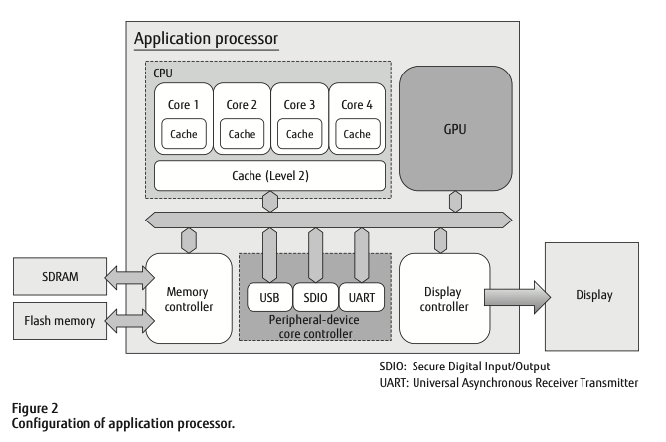

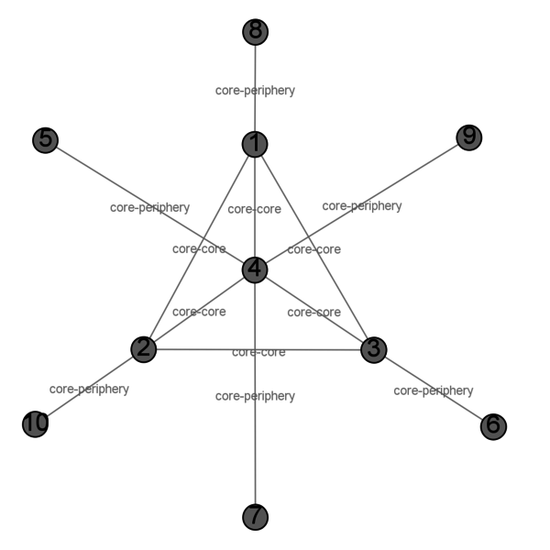
Electronic product’s module selection with dividing into core and peripheral
Core module
Peripheral (Variant) module
: core module을 지원 + Customized을 통해 market segment을 공략
product
physical limitations
form factor or interface
- electrical compatibility
different voltage or current requirements
performance requirements certain processing speed memory capacity power consumption
- software compatibility
: 제품의 전체적인 성능에 영향을 주는 핵심 부품 + (구조가 복잡해 ) 세부 변경이 상대적 어려움
Ex) 자동차 엔진
핸드폰 프로세서
제품의 전체적인 성능에 영향을 주는 핵심 부품 → 여러 주변 모듈과의 연관성이 많음. 구조가 복잡해 세부 변경이 상대적으로 어려움 [우선적으로 선별되어야 함]
→ Core + peripheral로 module을 정의하고, 이에 따른 순차적인 module selection 문제가 필요
Notes:
제품은 점차 복잡화 되는 것은 사실
특히 전자제품의 경우엔, 단순 물리적인 복잡성 뿐만 아니라, software 혹은 전기적인 흐름이 들어가므로 더더욱 복잡화
제품의 redesign 문제나 platform 선별하는 문제에서는 각 모듈 사이에서의 dependent, 즉 coupling index 등을 고려하여 각 모듈 사이의 관계를 고려한 연구들이 많으나,
기존엔 module selection 문제의 경우엔, 각 module은 서로 independent 하다는 관점 아래로, 단순 각 모듈 별로의 선택을 통해 마지막에 assemble을 한다.
그러나, 이렇게 복잡화 됨에 따라, 모듈간의 연관성이 커지고, 이에 따라 module selection 상에서도 일종의 compatibility issue 등의 고려가 필요하다.

Slide 3
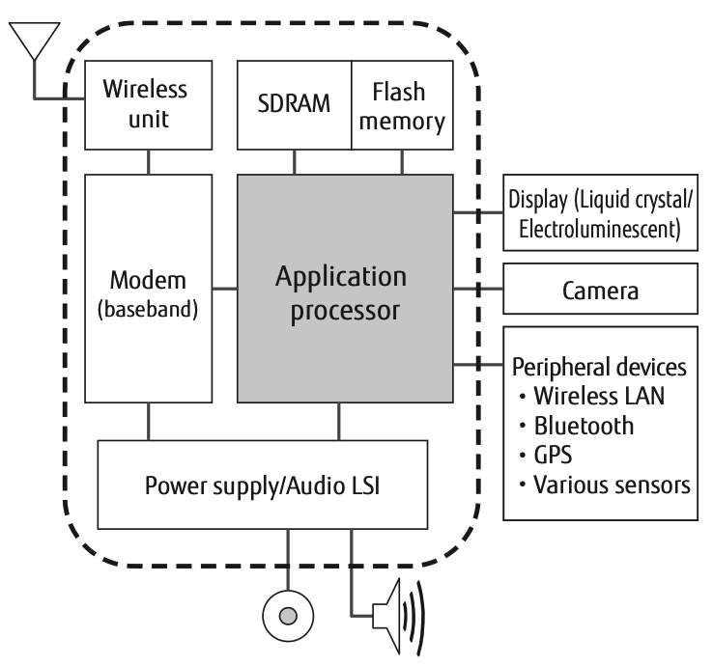
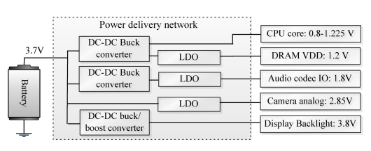
Some compatibility issues about electronic product
Three types of thinking
Core -> Peripheral
Peripheral -> Core
Peripheral <-> Peripheral
Logic board
(1,2)
(1) physical limitations
form factor or interface
- (2) electrical compatibility
different voltage or current requirements
(3) performance requirements certain processing speed memory capacity power consumption
- software compatibility
(3)
(2)

Slide 4
Low-level movement analysis between core and peripheral
Main board)
Specification
Form factor
Performance
Constraint
Power consumption
Electrical compatibility
Camera)
Specification
Form factor
Performance
Constraint
Power consumption
Electrical compatibility
(1,3)
(2,3)
processor)
Specification
Form factor
Performance
Constraint
Power consumption
Electrical compatibility
Display)
Specification
Form factor
Performance
Constraint
Power consumption
Electrical compatibility
Battery)
Specification
Form factor
Performance
Constraint
Power consumption
Electrical compatibility
(2,3)
(3)
One module’s specification
=
The other one’s constraint
(1) physical limitations
(2) electrical compatibility
(3) performance requirements

Slide 5
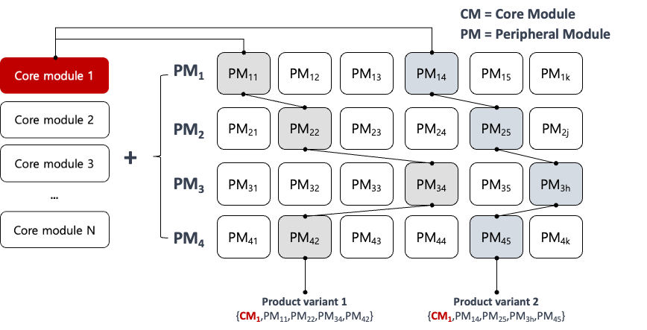
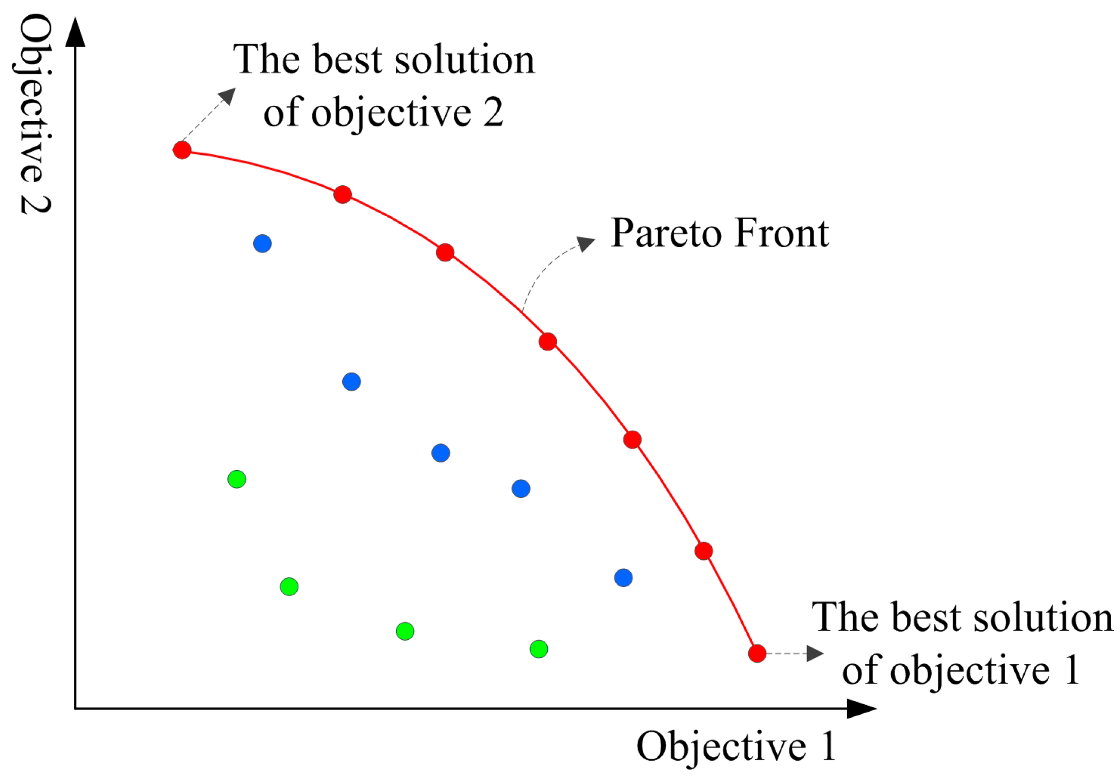
Overall flow of of my research topic
Module selection for new product development
Candidate evaluation
Objectives
- Cost
- Performance
- Profit
Core → peripheral
Core ← peripheral
peripheral ←→ peripheral
+
Customer requirements
[기존]
전자 제품을 Core , Peripheral의 관계로 나눠 복잡한 문제를 접근
모듈간의 관계를 고려하여, 제품의 module configuration 방법론 제시

Slide 6
고민거리 [확장의 개념]
일단 기본적으로 core / peripheral module이 주어져 있다고 해야 하는가?
- or 내가 정의한 개념을 바탕으로 해서, 어떤 module을 core로 할지 선별.
2) 지금은 1 : 다 의 개념으로 core & peripheral 을 정의.
- 다 : 다 의 개념으로 접근해야하나? (n core & m peripheral)
우려사항
어떻게 보면, 기존에 product design에서 CI-S , CI-R의 개념을 module selection에 가져와서 한다는 것인데, 이에 대한 Novelty?
Core의 개념속에서, 상대적으로 세부변경이 어렵다고 했는데, 그러면, 세부 변경의 가능성 정도를 각 모듈별로도 고려 해야 하나? [어떻게 보면 supplier flexibility?]
3) 전자제품이라고 해서, “electricity compatibility 즉, 단순 hardware 에 대한 문제가 아닌 또다른 것이 있다”라는 것을 보여주기 위해서 고려를 했는데, 이게 too much?
4) 아직까진 못찾긴했으나, 실제로 compatibility issue을 다룬 Module selection이 없나?

Slide 7
객관적인 evidence가 필요.[근거들]
문제 상황 제기에서부터
나열을통해, 문제에 대한 제시 + 정당성 [근거를 찾아라]
강박관념이 심하다.
어떠한 문제를 해결하기 위해서 <-> 어떠한 방법론으로
너무 멀 엄청난 문제를 풀려고 하지마라. 기존의 문제여도 괜찮다.

Slide 8
Physical Limitations: Physical compatibility between modules is important to ensure that the modules can fit together correctly and function as intended. For example, the size, shape, and connectors of modules must be compatible with each other.
Electrical Compatibility: Electrical compatibility between modules is critical to ensure that the modules can communicate with each other and transfer data correctly. This requires that the modules have compatible voltage levels, power consumption, and communication protocols.
Software Compatibility: Software compatibility between modules is essential to ensure that the modules can work together to achieve the desired functionality. This requires that the modules have compatible software interfaces and that the modules can run on the same operating system or software platform.
Performance Requirements: Performance compatibility between modules is important to ensure that the modules can work together to achieve the desired level of performance. This requires that the modules have compatible processing power, memory capacity, and data transfer rates.
Interoperability: Interoperability between modules is critical to ensure that the modules can work together and share data correctly. This requires that the modules use compatible standards and protocols for communication.
Cost Compatibility: Cost compatibility between modules is important to ensure that the product remains within budget. This requires that the cost of the modules is compatible with the overall budget for the product and that the cost of the modules does not significantly increase the overall cost of the product.
Regulatory Compliance: Regulatory compliance between modules is important to ensure that the product complies with relevant regulations and standards. This requires that the modules comply with the same regulatory requirements and that the modules are certified by the same regulatory bodies.
Reliability and Durability: Reliability and durability compatibility between modules is important to ensure that the product lasts for a long time and performs consistently. This requires that the modules have compatible reliability and durability requirements and that the modules are tested to the same standards.

Slide 9
Module configuration
일종의 선택하는 순서
Compatiblity를 보는 논문은 많으나, 그에 따른 parameter redesign → 즉, module instance를 고르는 것이 아니라, module를 하나로 보고, 각 모듈 사이의 관계 (coupling) / 수정
거의 대다수, LP {max , constraint}
Cf) 제품을 만들 때, 회사는 모든 CR을 만족하도록 제품을 설계할까?
Weight순으로 낮은 CR은 고려하지 않을 수 있겠으나,
그게 실제 design phase에서 가능한가?
Module selection
각 모듈들이 있고, 각 모듈들의 instances 혹은 options들이 있다.
제품을 각 모듈 별로 하나의 instance 를 골라 조합하여 선택한다.

Slide 10
x
Module selection + configuration(adjustment) problem
with considering compatibility and customer utility
M₁₁
CR1
M1
Product:
{M₁₃, M₂₂, M₃₁, M₄₃}
M₁₂
M₁₃
M₂₁
기존 논문의 한계
CR2
M2
M₂₂
2) 모듈 사이의 compatibility를 언급한 논문들은
몇몇 있으나, 단순 constraint 상으로만 언급
즉, module instance을 통한 Module selection 문제에서는 간단한 if-then
M₂₃
CR3
M3
M₃₁
M₃₂
또 너무 넓히는 것 같기도 하고…
그 중에 하나만이라도..?
M₃₃
M4
M₄₁
CR4
M₄₂
M₄₃

Slide 11
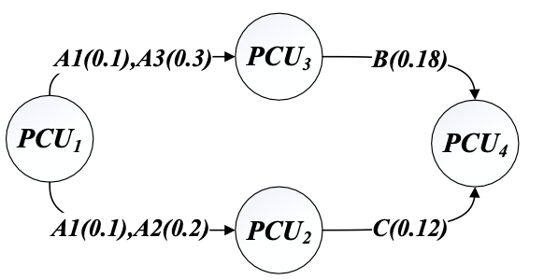
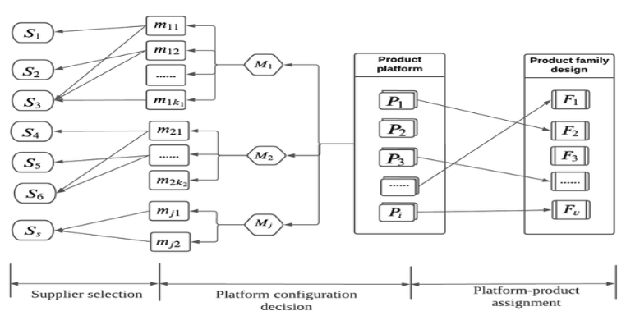
Module configuration
Module selection의 개념 보다는, 모듈의 parameter 혹은 performance를
수정하면서 최적의 제품을 만드는 과정.
일종의 모듈 디자인의 선택하는 순서
Compatibility를 보는 논문은 많으나, 그에 따른 parameter redesign.
기존 모듈의 주어진 spec에서의, 각 모듈 사이의 관계 (coupling) / 수정
: 특징 [module sequence, compatibility (수정 가능)]
Module selection
각 모듈들이 있고, 각 모듈들의 instances 혹은 options들이 있다.
제품을 각 모듈 별로 하나의 instance 를 골라 조합하여 선택한다.
module instance들 사이의 compatibility issue를 다룬 논문 부족.
[단순 주어져 있어서 if-then condition]
보통 customer requirements + 다른 도메인 [supply chain domain]
: 특징 : large-scale[family] ,multi-objective, module instance [fix]

Slide 12
Module relationship is much more complex. [기존의 UPC의 한계]
CR : module 상의 1:multi
하나의 모듈이 어려 CRs 담당
M1
CR1
CR1
M1
M2
CR2
Module, module instance 의 수 증가 및 복잡성 증가 [compatibility between module instance]
Module instance 의 다양화 [소비자 / 기술력 / 경쟁력/ 진화]
M₇
M3
M_{k}
M₇
M₁
…
Product A
M₂
M₆
M₁₁
M₁₂
M₁₃
M₁₄
M₁₅
M₁₆
M₁₇
M₁₈
M₃
M₄
M₅

Slide 13
Module relationship is much more complex. [기존의 UPC의 한계]
CR : module 상의 1:multi
하나의 모듈이 어려 CRs 담당
M1
CR1
CR1
M1
M2
CR2
Module, module instance 의 수 증가 및 복잡성 증가 [compatibility between module instance]
Module instance 의 다양화 [소비자 / 기술력 / 경쟁력/ 진화]
M₁₄
M1
Adapt to all M₁ instance?
M₁₅
M2
M_{2k}
M₁₆
M₁₁
M₁₂
M₁₃
M₁₄
M₁₅
M₁₆
M₁₇
M₁₈
M_{2k}
M₁₇

Slide 14
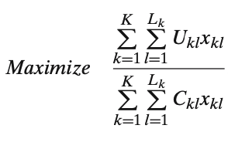
Module relationship is much more complex. [기존의 UPC의 한계]
CR : module 상의 1:multi
하나의 모듈이 어려 CRs 담당
M1
CR1
CR1
M1
M2
CR2
Candidates [특정 CR₁ 을 만족하는]
Module 1 : M₁₇
Module 2 : M₂₂
Module 1 : M₁₅
Module 2 : M₂₅
Module 1 : M₁₃
Module 2 : M₂₇
즉, CR과 Module 과의 mapping이 complexity 함에 따라,
어떤 모듈 조합을 갖는지에 따라 원하는 module or performance가 달라짐
각 module 별 원하는 performance가 정해져 있고, 그에 맞는 module instance을 선택
➔ 각 모듈 간의 관계를 통해, 원하는 module instance의 조합이 달라질 수 있음
Notes:
즉, 기존엔 주로 utility per cost 지표, 더 상세히 각 모듈 별 소비자가 느끼는 utility / cost 를 계산하여 u/c를 증가
그러나, CR을 바탕으로 하는 urich 논문에 따르면, utility는 CR로 부터 파생하고, CR을 Module이 mapping.
즉, 기존의 제품엔 1:1 mapping으로 한 모듈이 하나의 requirements를 담당하면 그렇게 계산해도 괜찮으나,
Module instance 에서의 여러 다중 mapping으로 이렇게 표현하기가 힘들다.

Slide 15
Module instance 의 다양화 [소비자 / 기술력 / 경쟁력/ 진화]
M₁₄
M1
Adapt to all M₁ instance?
M₁₅
M2
M_{2k}
M₁₆
M₁₁
M₁₂
M₁₃
M₁₄
M₁₅
M₁₆
M₁₇
M₁₈
M_{2k}
M₁₇
performance 순으로 module instance 가 있다고 가정하면,
다른 모듈들은 모든 M1 instances에 적합하도록 설계가 불가능.
따라서, 각 module instance 사이에서 일종의 (feasibility / compatibility / adaptability)의 추가적 고려가 필요하다. ➔ how?.....
x
x
Candidates
Module 1 : M₁₇
Module 2 : M₂₂
Module 1 : M₁₅
Module 2 : M₂₅
Module 1 : M₁₄
Module 2 : M₂₆
Module 1 : M₁₃
Module 2 : M₂₇
Notes:
Performance : just module 별 utility / cost
Constraint : if-then /

Slide 16
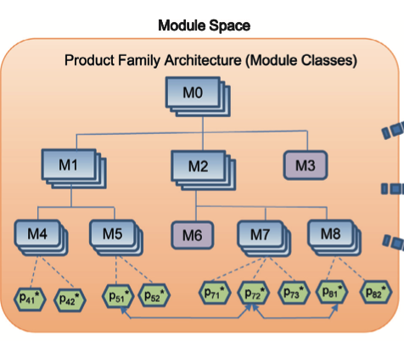
Module instance (option)’s compatibility
Module compatibility.
단순 if – then 규칙상으로
the impact on the performance of the product, and the constraints to the rest of the module.
it is difficult to ensure that the sub-modules in the module library can be applied to all the requirements.
module library, such that design is conducted with minimal modifications to reduce costs.
M₁
M₂
: compatible with adjustment parameter
[module configuration]
M₁₁
M₂₁
M₁₂
M₂₂
: compatible without adjustment
[module selection]
M₁₃
M₂₃
M₁₄
M₂₄
1) 실제로 모듈간의 compatibility issue 가 저렇게 많은지
특정 모듈 instance 사이에서만 특별히 발생하나?
2) If then 말고 저것을 어떻게 measure 할 것이냐 [차별성]
- 단순 continuous/ discrete (0,1) / type(금속, 전기)
- module의 flexibility 를 고려하여?
…
M₂₅
…
M_{1k}
M_{1l}
Notes:
Performance : just module 별 utility / cost
Constraint : if-then /

Slide 17
M₁’s instance
: 각 module
M₁₈
: additional combination
M₁₅
:두 모듈 사이의 결합가능
feasible solution
CRs {CR₁, CR₂}을 만족할 수 있는 조합
M₂₂
M₂₅
M₂’s instance
: 모듈 사이의 관계를 통한 module selection problem 을 하고 싶다.
: core & peripheral relationship
Notes:
Performance : just module 별 utility / cost
Constraint : if-then /

Slide 18
복잡한 제품의 최적의 module configuration을 한번에 정하는 것은 불가능에 가깝다.
일종의 two phase를 반복하는 개념
First, just selecting module (parameter) minimum point of each module
M2
M7
M3
M5
M9
M1
M6
M10
M4
M8
각 모듈 (module variant)간의 관계를 바탕으로 각 모듈(module variant)를 수정하면서 module configuration을 최적화
일종의 Graph theory (graph neural network) : 주변 노드의 값 (static) 으로부터 update

Slide 19
Core : CR에 가장 직접적인 performance 연관이 있는 모듈
Peripheral : 간접적인 영향 혹은 Core와 compatibility 연관
Core 1st (CR1) : M1
M2
M7
M3
M5
M9
M1
CR (o)
Compatibility (X)
M6
M10
M4
M8
기저 : 한 모듈의 spec이 다른 모듈에서는 constraint 으로 작용함.
M₁^{new} : f(M₁ ; M₂, M₃, M₄)
Fixed value : M₂, M₃, M₄
changed value : M₁^{new}

Slide 20
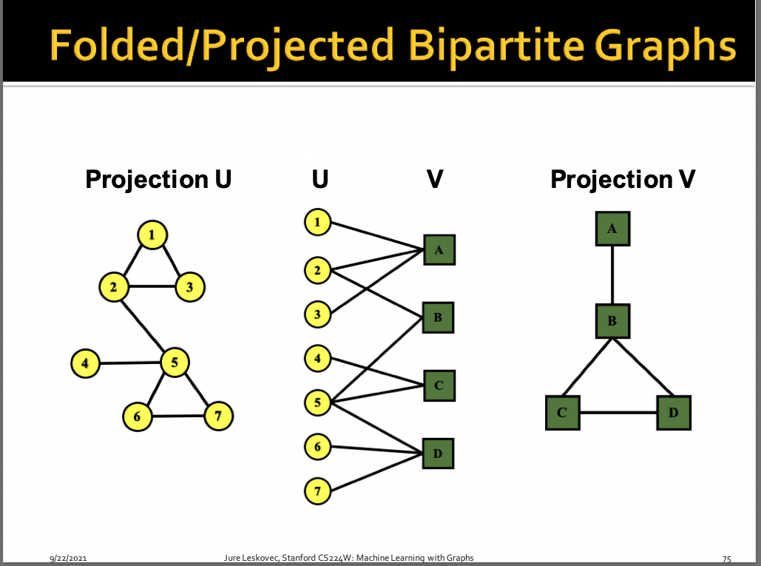
Core 2nd (CR2) : M2
CR (X)
Compatibility (o)
M2
M7
M3
M5
M9
M₁^{new}
M6
M10
M8
M4
The con- figuration of an artifact is a set of interconnected components that are chosen from predefined set of component types, called the catalog of component types.
M₂^{new} : f(M₂ ; M₁^{new}, M₅)
Keep iterate until it stable
Fixed value : M₁^{new}, M₅
changed value : M₂^{new}
All CRs is satisfied
All compatibility issues is satisfied

Slide 21
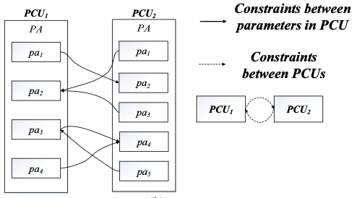
Module selection {module 선택}
module configuration {module fine tuning}

Slide 22
Modular design을 통해 각 module을 supplier 에게 맡김.
각 모듈 별로 여러가지 type 및 instances가 존재
Instances : [performance 및 parameter, type이 상이함]
Module’s flexibility : 모듈의 flexibility 가 높을 수록, module instance 에서의 fine tuning이 능함
Compatiblity를 먼저 좀 보자.
사람들이 왜 덜했는지. 어려우니까 안했다. [고려가 쉽지 않았다].
Compatbility를 given , 하나로 넣을 수가 없더라. [weight 로는 x]
Fine tuning을 통해 모듈간의 compatibility 및 CR의 요구사항을 만족.
➔ additional fine-tuning cost, possible with fine tuning
Module instance을 통해 compatibility 및 CR의 요구사항을 만족.
각 모듈 instances 들은 매우 상이하고 다양하게 존재.
이론적으로 가능한 갯수는 N_{1k} * N_{2l} * N_{3m} * N_{4j} * N_{1h} * N_{1t} 등 매우 선지가 다양
회사는 어떤 모듈을 선택해야하는지에 대한 복잡성을 handling 해야한다.
난 이 일련의 과정을 해결하기 위해, module selection + module config.의
sequence 문제를 풀고 싶다.
With GNN. 주변 모듈의 관계를 통해 점차 특정 모듈을 바꿔나감.

Slide 23
Compatibility : 고려
기존에 if-then 정도로 계산하는것에 대한 한계.
➔ 그래서 내 방법론이 필요하다. 는 것에 대한 논리
[전자제품]의 경우엔, global optimum의 경우가 많음.
[power, delay, area, voltage , 가격, 무게, 크기 ]
2) Sequencing
[잘걸러내야하는거랑, 못걸러내는것]
3) compatibility 를 고려하니까 차후에 Fine–tuning
[요러한 performance를 무엇으로 볼것인가]
module selection as a multi-objective optimization problem and propose a branch and bound approach to explore the large design space of module selection
Notes:
Design sequence [이렇게 하는게 좋을거다]

Slide 24
M₁
M₂
M₃
M₄
M₁₁
M₂₁
M₁₁
M₂₁
M₁₂
M₂₂
M₁₂
M₂₂
M₁₃
M₂₃
M₁₃
M₂₃
M₁₄
M₂₄
M₁₄
M₂₄
M₁₅
M₂₅
M₁₅
M₂₅
M₁₆
M₂₆
M₁₆
M₂₆
M₂₇
M₂₇
M₁₇
M₁₇
M₂₈
M₂₈
M₁₈
M₁₈
…
M₂₉
…
M₂₉
…
…
M_{1k}
M_{1l}
M_{1k}
M_{1l}

Slide 25
Modular design을 통해 각 module을 supplier 에게 맡김.
각 모듈 별로 여러가지 type 및 instances가 존재
Instances : [performance 및 parameter, type이 상이함]
각 모듈 instances 들은 매우 상이하고 다양하게 존재.
이론적으로 가능한 갯수는 N_{1k} * N_{2l} * N_{3m} * N_{4j} * N_{1h} * N_{1t} 등 매우 선지가 다양
Instance들의 spec 및 parameter는 fine-tuning (redesign)할 수 없다.
Module’s flexibility : 모듈 instance를 통해, 기존의 제약 (compatibility)을 handling하기 쉬움.
Compatiblity를 먼저 좀 보자.
사람들이 왜 덜했는지. 어려우니까 안했다. [고려가 쉽지 않았다].
Compatbility를 given , 하나로 넣을 수가 없더라. [weight 로는 x]
회사는 어떤 모듈을 선택해야하는지에 대한 복잡성을 handling 해야 한다.
난 이 일련의 과정을 해결하기 위해, module selection의 sequence 문제를 풀고 싶다.
With GNN. 주변 모듈의 관계를 통해 점차 사용되는 Module instance를 바꿔나감.

Slide 26
Compatibility : 고려
기존에 if-then 정도로 계산하는것에 대한 한계.
➔ 그래서 내 방법론이 필요하다. 는 것에 대한 논리
[전자제품]의 경우엔, global optimum의 경우가 많음.
[power, delay, area, voltage , 가격, 무게, 크기 ]
2) Sequencing
[잘걸러내야하는거랑, 못걸러내는것]
3) compatibility 를 고려하니까 차후에 Fine –tuning
[요러한 performance를 무엇으로 볼것인가]
module selection as a multi-objective optimization problem and propose a branch and bound approach to explore the large design space of module selection
Notes:
Design sequence [이렇게 하는게 좋을거다]

Slide 27
M₁
M₂
M₃
M₄
M₁₁
M₂₁
M₁₁
M₂₁
M₁₂
M₂₂
M₁₂
M₂₂
M₁₃
M₂₃
M₁₃
M₂₃
M₁₄
M₂₄
M₁₄
M₂₄
M₁₅
M₂₅
M₁₅
M₂₅
M₁₆
M₂₆
M₁₆
M₂₆
M₂₇
M₂₇
M₁₇
M₁₇
M₂₈
M₂₈
M₁₈
M₁₈
…
M₂₉
…
M₂₉
…
…
M_{1k}
M_{1l}
M_{1k}
M_{1l}

Slide 28
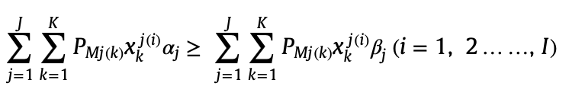
기존 compatibility & module selection에 대한 정리
제가 생각한 compatibility :
단순 1 : 1 상황에서의 physical constraints (interface, form factor)
원하는 제품에 대한 소비자의 needed performance
Global CR을 handling 할 수 있는 능력.
Design constraint
→ compatibility / Dependence / combination/ restriction
2) Customer constraint
→ cost , performance
Module’s flexibility : (compatibility)을 handling하기 쉬움
Number of module instance
영향을 받는 module로 부터 다양한 선택지
I
II
Design constraint
III
IV
I : 먼저 고려가 되어야 함 (bottleneck)
IV : 가장 널널한 모듈선택
➔ module’s flexibility?
Flexibility

Slide 29
기존 compatibility & module selection에 대한 정리
M₁₁
Module의 특성 (flexibility)를 보자
M2 → M1
M1
M₁₂
M₁₃
module 마다 임의로 k개의 module instance
각 모듈마다 특성이 다르다.
- Supplier’s power
- Technology complexitiy
- 다른 모듈과의 constraint 제약이 널널
- global CR에 관여되는 정도
Module instance의 개수 혹은
모듈이 얼마나 다른 모듈과의 제약 있는지
module flexibility.
Module flexibility & design constraint
module selection sequence process
M2
M₂₁
M₂₂
Product
variant
M₂₃
M3
M₃₁
M₃₂
M₃₃
M4
M₄₁
M₄₂
M₄₃

Slide 30
느낀 점 (여러 논문들을 보면서)
단일 제품에서 module selection의 scope를 설정하는게 맞나.
너무 확장하려고만 하는가?
다른 논문들을 보니, module selection만을 고려하지 않는다.
- Product family
Assemble line (Reconfigurable manufacturing system)
SCM (supply limitation of each module)
계속해서 New product 을 module selection 해야 하는 상황
특히 compatibility나 일종의 module selection의 constraint을
고려하는 논문들은 사실 이게 주된 목적이 아님.
Green house effect (Co2)
Cost
- 위에서 다룬 (PF, RMS, SCM)
반대로, 이것을 진짜로 다룰 수있다면, 이게 핵심이 될 수 있다. 에 대한 확신이…

Slide 31
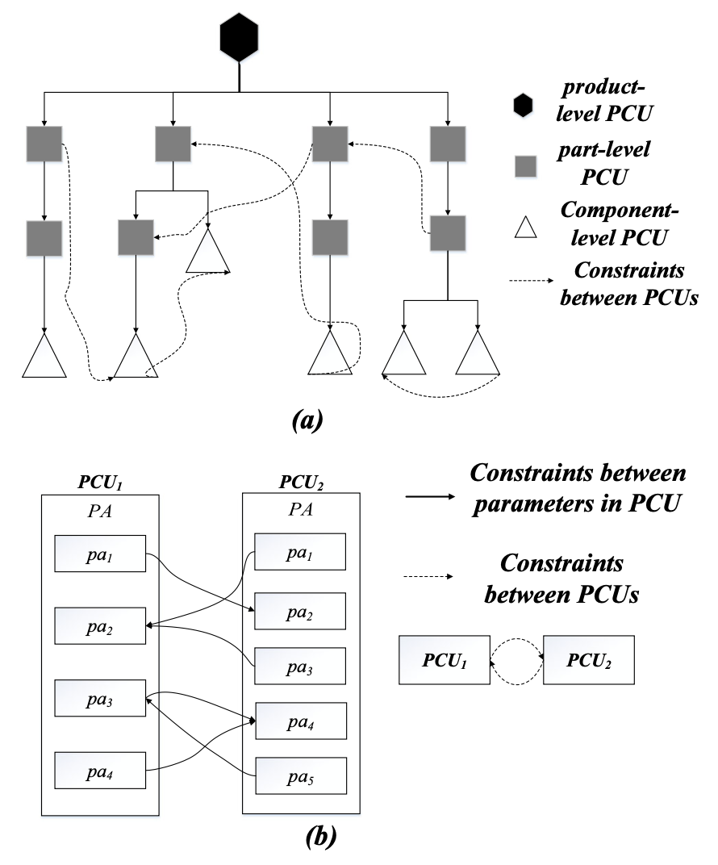
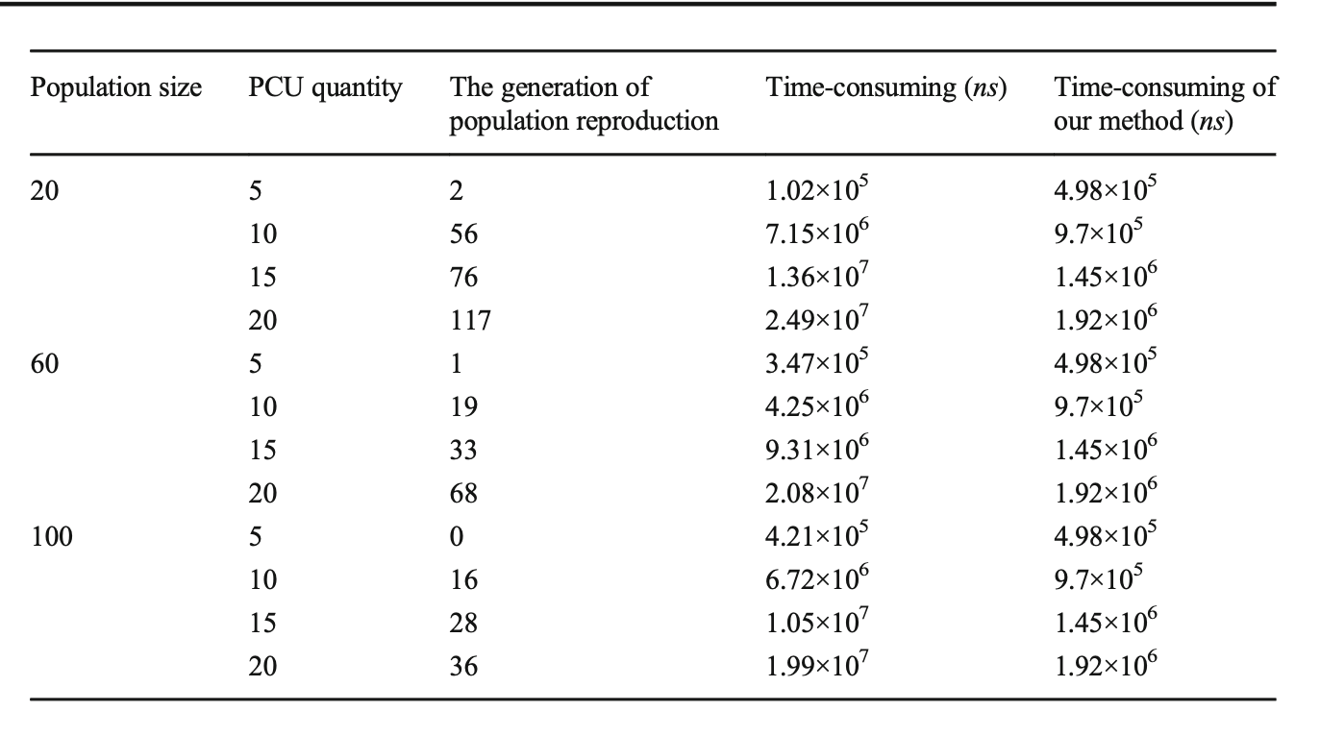
Key paper (key idea or methodology)
Module instance selection 문제에서, 유일하게 sequence의 중요성을 다룬 문제.
Part level까지 분석을 통해, 각 module instance 사이의 coupling strength정도를 계산
그에 따른 module 선택의 순서를 제안.
보여줄 수 있는 효과가 time consuming(?).
Coupling strength + module’s flexibility ➔ sequencing problem?

Slide 32
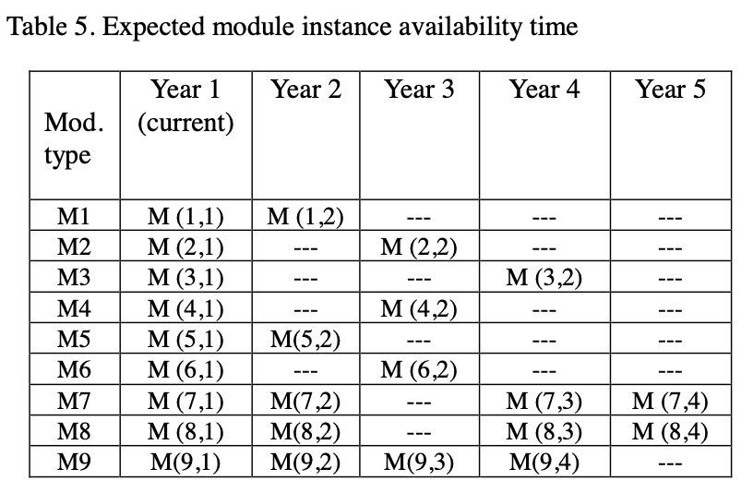
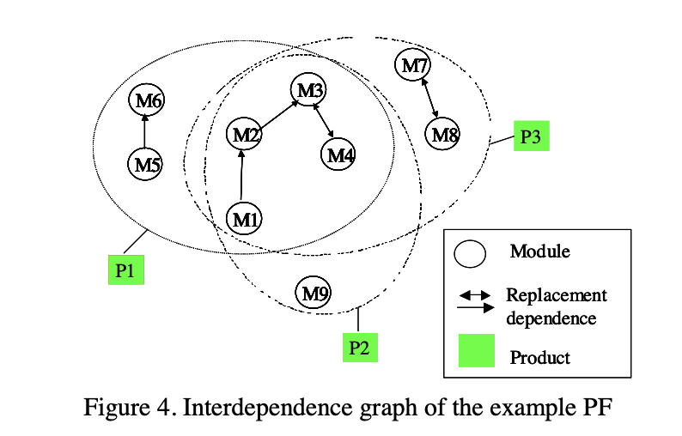
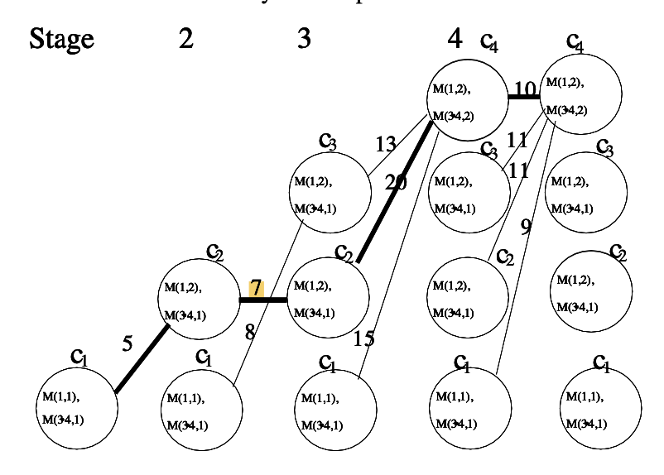
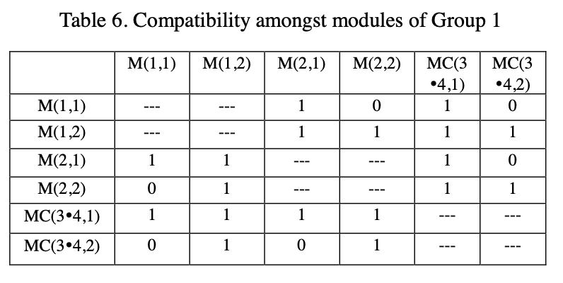
Key paper (key idea or methodology)
compatibility 토대로 module clustering을 하여, 각 group별로 독립적인 DP and sum
Product family에서 다른 제품들은 다른 module 들로만 표현이 가능하나?/ Global CR

Slide 33
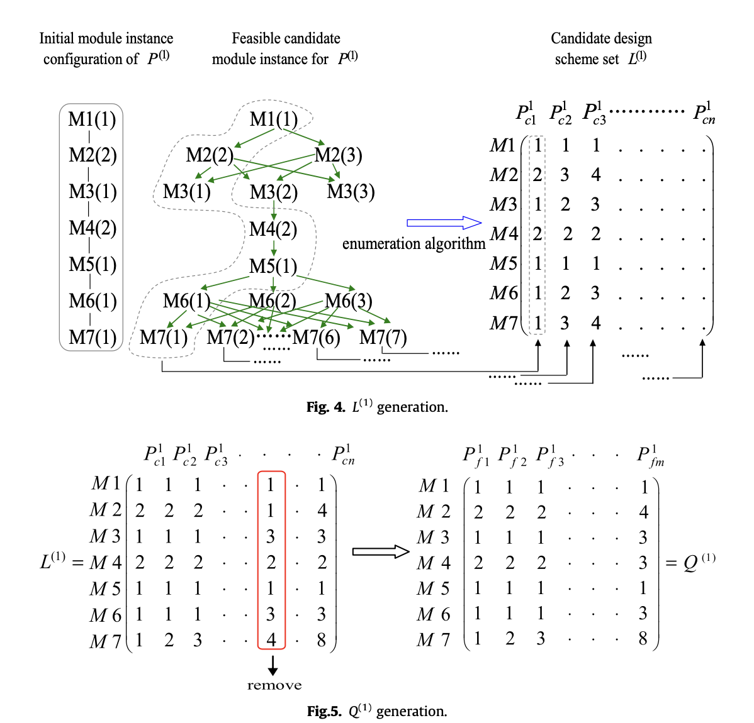
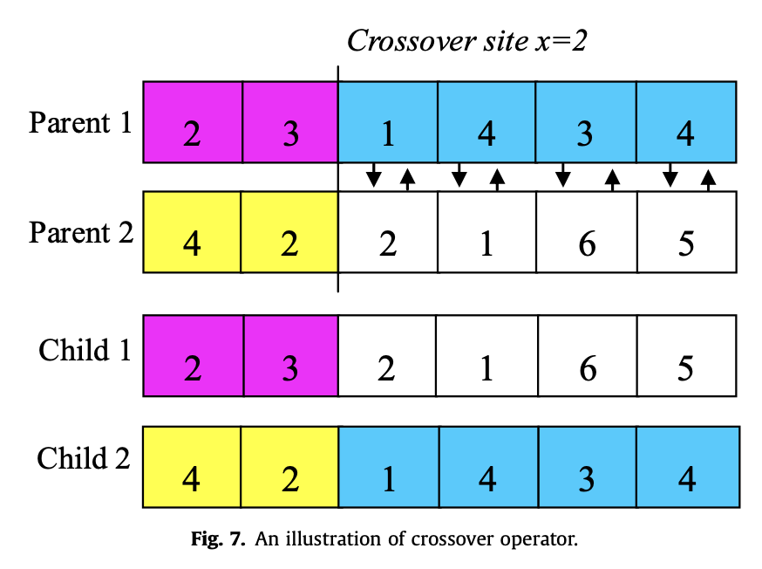
Key paper (key idea or methodology)
Constarint 쪽에서, performance (customer needs) / compatibility / module combination
등, 여러 design constraints를 고려하여 product family design (low carbon)
그러나, module/ module instance/ product variants 증가에 따른 해결 가능성(?)
Sequence 에 대한 고려가 필요.

Slide 34
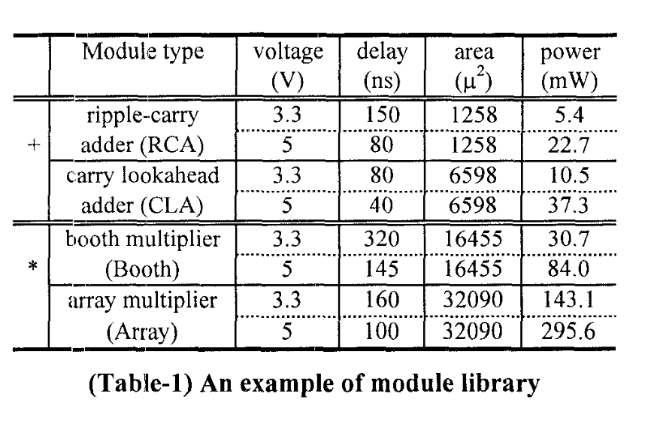
그 이외 기타
Global effect of modules
some physical and characteristic parameters, such as delay, area, power consumption, operating voltage, etc
multi-objective branch and bound approach to explore the large design space of module selection

Slide 35
Key paper (key idea or methodology)
compatibility 토대로 module clustering을 하여, 각 group별로 독립적인 DP and sum
Product family에서 다른 제품들은 다른 module 들로만 표현이 가능하나?/ Global CR

Slide 36
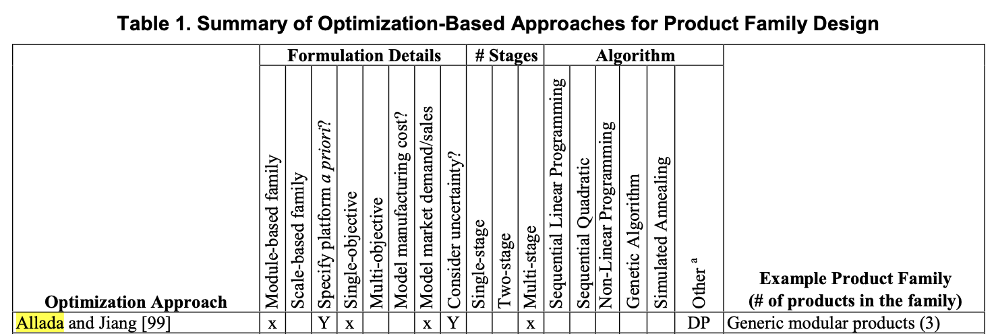
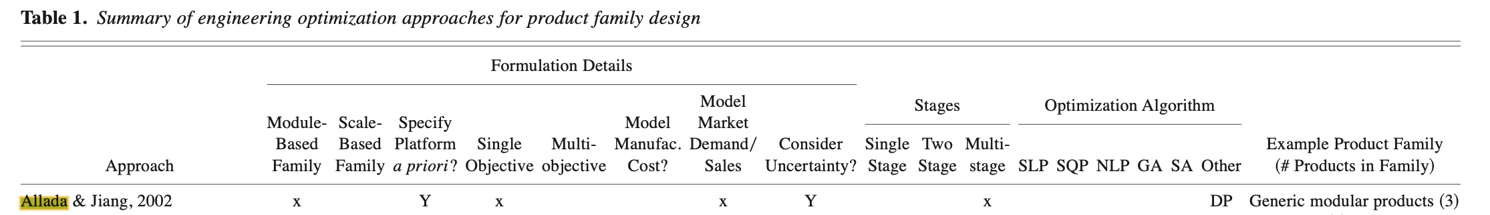
Key paper (key idea or methodology)
보강할 수 있는 포인트.
Perfect knowledge of the emergence, availability, performance of new modules as well as perfect knowledge of the profit. Given system realization
The design problem is reduced to planning out when and if the new modules should be launched. The result is a plan for a system that will evolve over time to meet different demands but the plan for how those changes will occur is essentially assumed at the beginning of the problem.

Slide 37
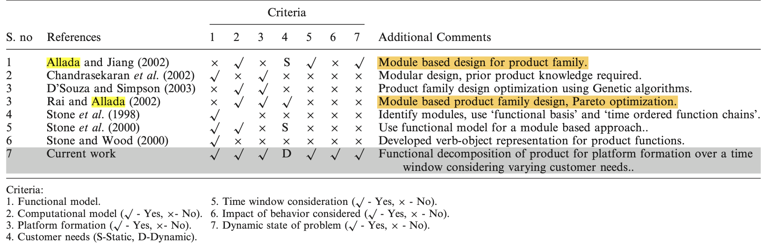
multi-stage optimization approach. dynamic programming (DP) model for configuring module instances within an evolving family of products. Their DP-based approach is used to plan module introduction (i.e., which modules to introduce when) to maximize the total profit in a given planning horizon.
Dynamic changes can be observed both on the market and the technology side of this translation process. In addition to the existing customer requirements, expectations for future replacements come into play. In other words, market segmentation is itself a dynamic process. Incorporating this effect will most likely require dynamic, multi-stage approaches (Allada and Lan (2002) present an example for new module launch planning). Not only the customer expectations change over time, but the modules themselves change.
Their optimization model was based on the assumption that product modules have independent effects on the final profits derived from product families.

Slide 38
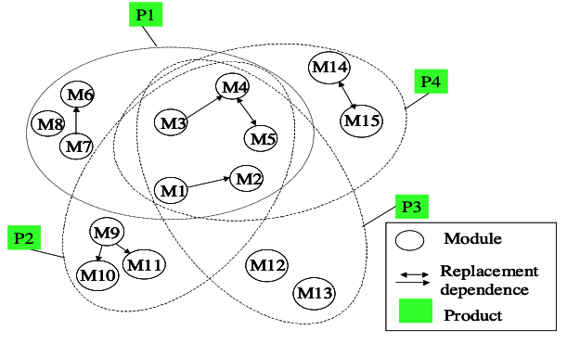
제품군을 define 하는 측면에서의 확장
1) Platform 과 variant module 들의 차이가 없다.
그냥 공용으로 맞춰가야하는 것은 platform modules로 볼 수 있나?
원래의 platform module에서의 의미와 다름.
2) 제품군을 구성하는 것도
공용된 부품을 제외한 나머지들은 아예 다른 모듈들을 가지고 제품을 구성하나? [즉, 여기서 여러 module instances들을 갖고 있는 것을 가정하는데]
제품군들의 차이는 동일한 모듈 내에서 다른 module instance가 아니라, 아예 다른 Module로만?
3) 저렇게 깔끔하게 common & unique module 들이 구분되나? / 더 복잡하지 않을까?
어떤 제품은 unique module A와 common B가 연결되고, 다른 제품은 A’이랑 common B’
근데 이런식으로 기존 연구 문제를
더 세밀하게 보는 정도로 해도 되나?
단순 ‘A 고려해야한다’. ‘B 고려해야한다’ 정도로 하면 그냥 모두다 고려해서 푸는 느낌? 그 이상의 핵심이 있어야할 것 같다.

Slide 39
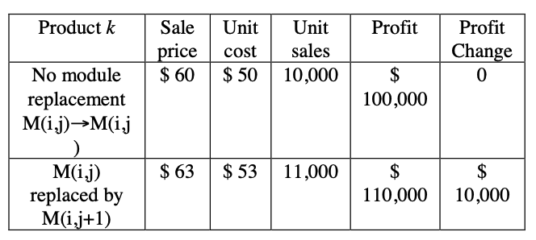
본 연구와 다른 분야와의 연결성
Module selection + design constraints
+consider) 경쟁자, supply, product family, RMS, NPD
Method: DP, Markov chain, two-phase, leader-follow
Module selection & 경쟁자
[기존논문에서의 수익을 얻는 방법이 너무 naïve했다]
Quantity / price 는 dynamic from competitor’s status ➔ cost & market share
즉, 현재 상황에서의 나와 경쟁자의 제품은 주어져 있다.
그 상황속에서 어떻게 다음 제품을 module selection할지.
[상대방이 다음에 어떤 제품을 가져올 진 모른다. 혹은 그것을 알고 출시한다]

Slide 40
장표를 다시 만들어보자
보기 쉽게.

Slide 41
Key paper (key idea or methodology)
compatibility 토대로 module clustering을 하여, 각 group별로 독립적인 DP and sum
Deterministic and stochastic [module instance availability , cost of module instance]

Slide 42
Further movement
Module design에서,
multi-objective
Function or geographic
Supplier
등 다양한 요인 → 완벽 modularity x
Group 1 Group 2 Group 3 Group 4
P₁ : {M1, M2, M6, M7} | {M3, M4, M5} | M8
P₂ : {M1, M2, M9, M10, M11} | {M3, M4, M5}
P₃ : {M1, M2} | {M3, M4, M5} | {M12} | {M13}
P₄ : {M1, M2} | {M3, M4, M5, M14, M15}
Family Group 1 = {P₁ U P₂ U P₃ U P₄ }
= {M1, M2, M6, M7, M9, M10, M11}
➔ DP 문제 (group & independent)의 효과 ↓
Handling 할 수 있도록의 더 sub-group으로 나눠보자
D-separation (조건부 독립) in Bayesian network

Slide 43
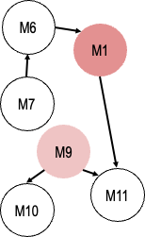
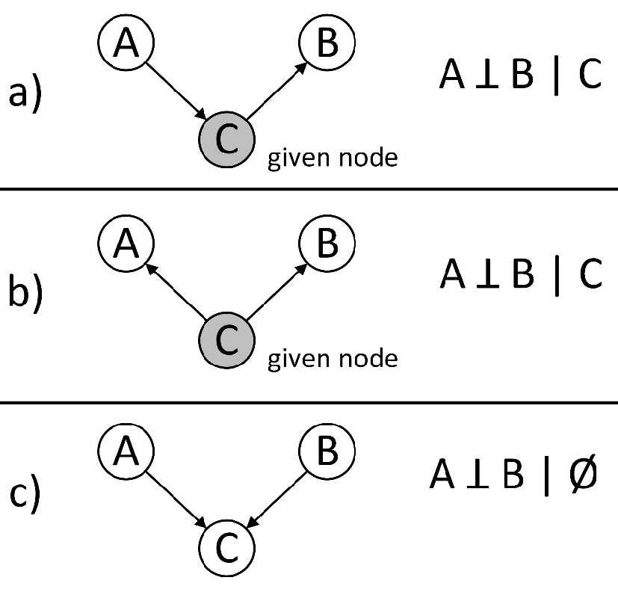
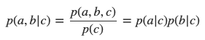
고려가 먼저 필요한 핵심 부품조합 결정 [sequence]
- Using D-separation in Bayesian network [조건부 독립]
Ex) each module has 3 instances
Stochastic problem
i) Without replacement dependence
Module마다 신규 instance 출시에 대한 Risk
design spec (replacement dependency)
New module development or not
= 3⁶ candidates
ii) Using D-separation with M1
= subgroup1 (M1, M6, M7)
= sub group2(M1, M9, M10,M11)
➔ 3³ + 3⁴ = 4 * 3³ << 3⁶
많은 module 사이의 의존성은
불확실성으로 인한 risk propagation
“독립적인 선택"
Notes:
모듈의 정보? 라고 하는게 애매한데,
모듈을 생산하는 supplier는 각 1개있다고 치고,
모듈 supplier 마다, risk가 다르다. ➔ 비용을 지불 (일종의 protection cost)를 지불함으로써 회사는 risk를 줄일 수 있다?
즉, 핵심 부품은 module selection의 sub 독립적인 선택문제를 풀수 있게하는 부품이며, 이 부품에 대한 정보 (혹은 risk)를 줄임으로써,
회사는 불확실한 미래 결정에 대한 risk를 줄일 수 있다.
이때, 독립적인 선택문제로 할 수 있는 방법은 Bayesian network 에서의 D-separation을 이용한다.

Slide 44
Stochastic problem 과 D-separation의 연결점
- Risk₁ = available time
Given at beginning
{a₆}
{a₁}
{a₇}
{a₉}
{a₁₁}
{a₁₀}
핵심 부품에 대한 risk를 줄임 → 차기 module instance에 대한 정확한 정보
: 독립적인 sub-group을 유지함으로써, risk propagation을 국지화
특정 핵심 모듈의 risk을 줄이기 위한 기존의 방법들 (supply..?)
multi-supplier / supply selection (replacement), investment, protection cost
Supplier development / early supplier involvement
위와 같은 조치를 취하는 것을 cost로 처리하고, risk로 인한 loss와 비교
- [No, Full, Random, Core] modules risk management
Notes:
맨 처음에 계획한 바를 유지할 수 있다면.

Slide 45
Overall flow of of my research topic
Module selection for new product development
Candidate evaluation
Objectives
- Cost
- Performance
- Profit
Core → peripheral
Core ← peripheral
peripheral ←→ peripheral
+
Customer requirements
[기존]
전자 제품을 Core , Peripheral의 관계로 나눠 복잡한 문제를 접근
모듈간의 관계를 고려하여, 제품의 module configuration 방법론 제시

Slide 46
고민 및 진행중인 상황
Deterministic : sub-independent groups로 복잡도 해결
Stochastic : 핵심 부품에 대한 care를 통해, 독립성을 유지함으로써 risk management
cost 대비 risk management 효과 극대화
일종의 특정 핵심 모듈의 risk을 줄이기 위한 기존의 방법들
- multi-supplier / supply selection (replacement), investment, protection cost
➔ 이러면 supply domain도 다뤄야 하나..?
위와 같은 것들을 cost로 처리하고, risk로 인한 loss와 비교
- No risk management
- Full risk management
- Core modules risk management
- Random modules risk management
➔ cost로 뭉탱이..? 가 한계.

Slide 47
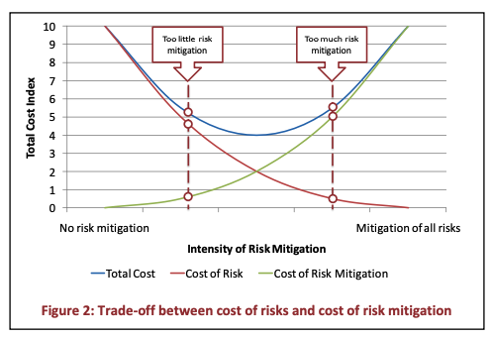
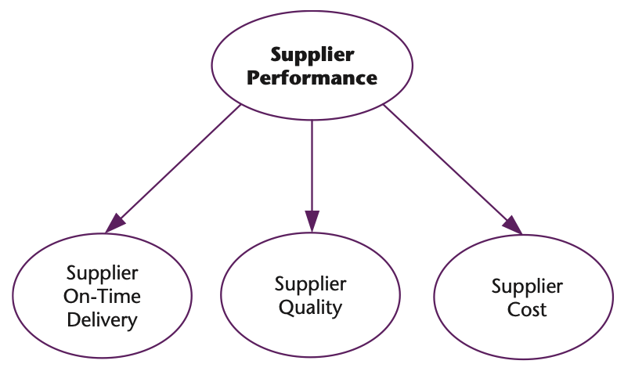
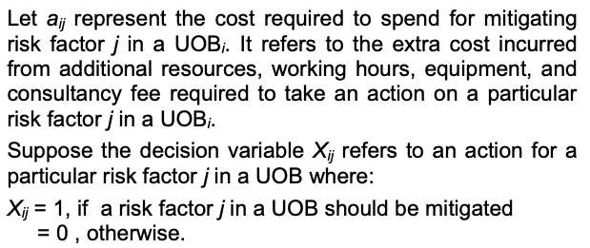
Technical risk (quality, cost, deadline)
한계 : 각 모듈 마다 risk가 상이할 수 있다.
아니면 신 기술력 자체에 대한 개발을 supplier 에게 맡기는게 아니라,
회사내 R&D 부서 내에서,
담당 모듈의 신기술을 개발하는 부서에 대한 인력 보충 --> cost

Slide 48
1. NPD and uncertainty (risk)
supplier development / ESI (early supplier involvement)
- demand
2. Module selection and uncertainty (risk)
차기 제품을 어떻게 조합하겠다라는 시점은 실제 module들이 나오기 전.
실제 module instance 출시 사이의 gap.
➔ 이로 인한 risk (uncertainty)를 어떻게 handling?

Slide 49
장표를 다시 만들어보자
보기 쉽게.

Slide 50
고려가 먼저 필요한 핵심 부품조합 결정 [sequence]
- Using D-separation in Bayesian network [조건부 독립]
Ex) each module has 3 instances
Stochastic problem
i) Without replacement dependence
Module마다 신규 instance 출시에 대한 Risk
design spec (replacement dependency)
New module development or not
= 3⁶ candidates
ii) Using D-separation with M1
= subgroup1 (M1, M6, M7)
= sub group2(M1, M9, M10,M11)
➔ 3³ + 3⁴ = 4 * 3³ << 3⁶
많은 module 사이의 의존성은
불확실성으로 인한 risk propagation
“독립적인 선택"
Notes:
모듈의 정보? 라고 하는게 애매한데,
모듈을 생산하는 supplier는 각 1개있다고 치고,
모듈 supplier 마다, risk가 다르다. ➔ 비용을 지불 (일종의 protection cost)를 지불함으로써 회사는 risk를 줄일 수 있다?
즉, 핵심 부품은 module selection의 sub 독립적인 선택문제를 풀수 있게하는 부품이며, 이 부품에 대한 정보 (혹은 risk)를 줄임으로써,
회사는 불확실한 미래 결정에 대한 risk를 줄일 수 있다.
이때, 독립적인 선택문제로 할 수 있는 방법은 Bayesian network 에서의 D-separation을 이용한다.

Slide 51
- Risk₁ = available time, Risk₂ = unit cost
{a₆, b₆}
Given at beginning
{a₁, b₁}
{a₇, b₇}
{a₉, b₉}
{a₁₁, b₁₁}
{a₁₀, b₁₀}
전제1) 신규 instance가 나왔다 하더라도, 기존 instance를 사용할 수 있다.
전제2) risk(uncertainty)란, 신규 instance에만 해당한다.
전제3) Module instance의 가격은 신규 instance가 나올때 alpha 만큼 가격이 낮아진다.
[cost을 유지하기 위하여]
Risk 의미) New module instances의 불확실성[deadline, cost]
초기 계획된 module selection [deadline]이 infeasible or not optimal solution. [unit cost]
차이) 핵심 부품에 대한 차기 instance에 확실성 ↑
module sub-grouping이 가능해져, 다른 추가 모듈에 대한 risk가 localized?
Module selection 문제에서, 신규 instance에 대한 불확실성으로 인해, 파급된 loss (risk)가 막힐 수 있는가?
Notes:
맨 처음에 계획한 바를 유지할 수 있다면.

Slide 52
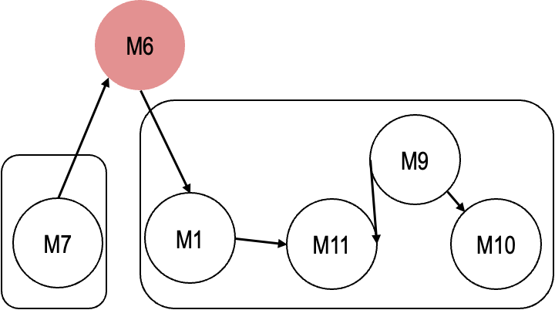
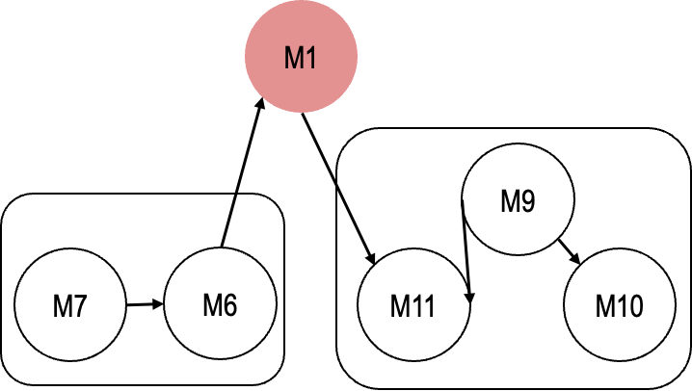
Module configuration 문제로 가면, global vs sub-optimal로 풀 수는 있음.
M6
Independent Sub-group으로 만들 수 있는
candidate는 3개 = {M1, M6, M9} ➔ 2³
M1
M6
M1
M9
M7
M9
이에 따른 차이는 멀 보여줄 수 있을까는 또 다른 이야기
기존에 two-phase로 업데이트 계속하는거와의 차이는?
M7
M11
M10
M11
M10
조합을 어떻게 하는지에 따라서
전체 문제 푸는 형태가다름.
M1
Case 1) M1
Case 2) M6
Case 3) M1, M6, M9
M9
M7
M6
M11
M10

Slide 53
M6
M6
M6
M1
M1
M1
M6
M1
M9
M7
M7
M7
M9
M9
M9
M7
M11
M10
M11
M11
M11
M10
M10
M10
M1
Case 1) M1
Case 2) M6
Case 3) M1, M6, M9
M9
M7
M6
M11
M10

Slide 54
다시. 머가 문제 일까?
New Product Development and module configuration
(product family, protection cost, risk, d-separation, independent)
각 모듈들 마다 일종의 coupling관계로 얽혀있다.
새로운 instance을 특정시기에 만들어 낸다.
새로운 instance의 [deadline, cost, quality]는 stochastic 하다.
이로 인한 loss 발생

Slide 55
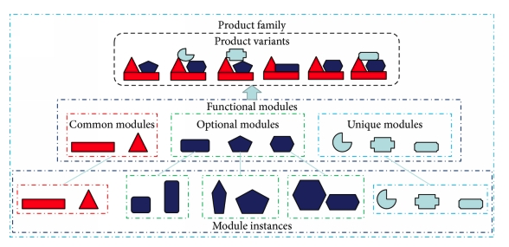
실제 operation modules & unique modules 사이
P1은 M1과 연결된 unique module
P4은 M14과 연결됨 unique module
P1, P2는 모듈 M1과 unique module 이 같이 연결
일종의 여기서의 module grouping이 제품들 마다 다름.
Module design에서,
multi-objective
Function or geographic
Supplier
등 다양한 요인 → modularity 보장 x

Slide 56
본 연구와 다른 분야와의 연결성
[Module selection & 제품군] & sequence for risk management
실제 제품군에 unique module 과 common 사이의 연관성 존재.
+) 각 제품별로 영향을 받는 모듈이 상이하다.
따라서, 기존에 common 따로 unique 따로 independent 하게 할 수 있는 simple 문제가 복잡해 진다. ➔ 일련의 어떤 순서로 모듈을 선택해야 하는가
즉, 어떤 모듈을 선택하는지에 따라서, D-separation 논리에 의해, independent 관계.
다만, 아직은 sequence를 고려 → 복잡도 해결 정도인데,
이 이외의 더 Core 한 문제가 필요하지 않을까?
알고리즘의 시간 단축 뿐만 아니라 +alpha가 필요
Risk 최소화.
일종의 Change propagation의 범주를 좁히고 나눔.

Slide 57
고려가 먼저 필요한 핵심 부품조합 결정.
Using D-separation in Bayesian network [조건부 독립]
Module마다 신규 instance 출시에 대한 Risk가 상이하게 존재
어떤 design spec (replacement dependency)
신규로 나오는지 출시 유무
많은 module 사이의 의존성은
불확실성으로 인한 risk propagation
[Multi-supplier, supplier replacement, 더 많은 투자] 로 인한 cost 와 risk로 인한 loss
- No risk management, full risk management, core modules risk management
Notes:
모듈의 정보? 라고 하는게 애매한데,
모듈을 생산하는 supplier는 각 1개있다고 치고,
모듈 supplier 마다, risk가 다르다. ➔ 비용을 지불 (일종의 protection cost)를 지불함으로써 회사는 risk를 줄일 수 있다?
즉, 핵심 부품은 module selection의 sub 독립적인 선택문제를 풀수 있게하는 부품이며, 이 부품에 대한 정보 (혹은 risk)를 줄임으로써,
회사는 불확실한 미래 결정에 대한 risk를 줄일 수 있다.
이때, 독립적인 선택문제로 할 수 있는 방법은 Bayesian network 에서의 D-separation을 이용한다.

Slide 58
제품군의 구조가 나오면, 핵심 부품의 수 및 조합을 선별함으로 인해
더 독립적인 module selection → stochastic dynamic risk management
M6
Ex) each module has 3 instances
M1
Without replacement dependence
= 3⁶ candidates
M7
Using D-separation with M1
= subgroup1 (M1, M6, M7)
= sub group2(M1, M9, M10,M11)
➔ 3³ + 3⁴ = 4 * 3³ << 3⁶
M9
M11
M10
단순히 경우의수 뿐만 아니라
“독립적인 선택"
Module마다 신규 instance 출시에 대한 Risk가 상이하게 존재
어떤 design spec (replacement dependency)
신규로 나오는지 출시 유무
많은 module 사이의 의존성은
불확실성으로 인한 risk propagation
어떤 모듈의 정보의 variance를 줄이는지에 따라서, 수익의 위험성을 줄일 수 있다.
➔ 핵심 부품의 조합의 결정을 통해, 제품의 risk variance를 최소화 해보자.
Notes:
모듈의 정보? 라고 하는게 애매한데,
모듈을 생산하는 supplier는 각 1개있다고 치고,
모듈 supplier 마다, risk가 다르다. ➔ 비용을 지불 (일종의 protection cost)를 지불함으로써 회사는 risk를 줄일 수 있다?
즉, 핵심 부품은 module selection의 sub 독립적인 선택문제를 풀수 있게하는 부품이며, 이 부품에 대한 정보 (혹은 risk)를 줄임으로써,
회사는 불확실한 미래 결정에 대한 risk를 줄일 수 있다.
이때, 독립적인 선택문제로 할 수 있는 방법은 Bayesian network 에서의 D-separation을 이용한다.

Slide 59
Overall flow of of my research topic
Module selection for new product development
Candidate evaluation
Objectives
- Cost
- Performance
- Profit
Core → peripheral
Core ← peripheral
peripheral ←→ peripheral
+
Customer requirements
[기존]
전자 제품을 Core , Peripheral의 관계로 나눠 복잡한 문제를 접근
모듈간의 관계를 고려하여, 제품의 module configuration 방법론 제시

Slide 60
고민 및 진행중인 상황
일종의 특정 핵심 모듈의 정확성을 높이기 위한 기존의 방법들
- multi-supplier / supply selection (replacement), investment
➔ 이러면 supply domain도 다뤄야 하나..?
위와 같은 것들을 cost로 처리하고, risk로 인한 loss와 비교
➔ cost로 뭉탱이..?
D-separation (certain node의 정보가 주어지고 안주어지고)
정확히 핵심 모듈의 “정보”라고 하는것에 대한 의미
- 차기 모듈 instance의 compatibility 및 출시 유무에 대한 정보를 줄이는건지
- 내가 차기 제품에 이 모듈 instance을 사용하겠다라는 fix인지

Slide 61
Key paper (key idea or methodology)
compatibility 토대로 module clustering을 하여, 각 group별로 독립적인 DP and sum
Deterministic and stochastic [module instance availability , cost of module instance]
Notes:
NPD + product family → 어떻게 module selection문제를 해결할가?

Slide 62
고려가 먼저 필요한 핵심 부품조합 결정 [sequence]
- Using D-separation in Bayesian network [조건부 독립]
Ex) each module has 3 instances
Stochastic problem
i) Without replacement dependence
Module마다 신규 instance 출시에 대한 Risk
Unit module instance cost
New module development or not
= 3⁶ candidates
ii) Using D-separation with M1
= subgroup1 (M1, M6, M7)
= sub group2(M1, M9, M10,M11)
➔ 3³ + 3⁴ = 4 * 3³ << 3⁶
많은 module 사이의 의존성은
불확실성으로 인한 risk propagation
“독립적인 선택"
Notes:
Modular design, multi-objective / function or geographic / supplier / global CR (무게, power , size)
모듈의 정보? 라고 하는게 애매한데,
모듈을 생산하는 supplier는 각 1개있다고 치고,
모듈 supplier 마다, risk가 다르다. ➔ 비용을 지불 (일종의 protection cost)를 지불함으로써 회사는 risk를 줄일 수 있다?
즉, 핵심 부품은 module selection의 sub 독립적인 선택문제를 풀수 있게하는 부품이며, 이 부품에 대한 정보 (혹은 risk)를 줄임으로써,
회사는 불확실한 미래 결정에 대한 risk를 줄일 수 있다.
이때, 독립적인 선택문제로 할 수 있는 방법은 Bayesian network 에서의 D-separation을 이용한다.

Slide 63
Stochastic problem 과 D-separation의 연결점
- Risk₁ = available time
Given at beginning
{a₆}
{a₁}
{a₇}
{a₉}
{a₁₁}
{a₁₀}
핵심 부품에 대한 risk를 줄임 → 차기 module instance에 대한 정확한 정보
: 독립적인 sub-group을 유지함으로써, risk propagation을 국지화
특정 핵심 모듈의 risk을 줄이기 위한 기존의 방법들 (supply..?)
multi-supplier / supply selection (replacement), protection cost
Supplier development / early supplier involvement
위와 같은 조치를 취하는 것을 cost로 처리하고, risk로 인한 loss와 비교
- [No, Full, Random, Core] modules risk management
Notes:
Risk로 인한 propagation을 국지화 할 수 있기에, risk management 관점에서도 효과가 있다.

Slide 64
Stochastic problem 과 D-separation의 연결점
Marginal 보다는”본질” : 기존 논문에서 좀 벗어나자.
Frame을 짜놓고 생각하면 deep해지지 못한다.
Functional coupling
내가 한게 search-efficiency.
기존의 아이디어를 가져온 상황에서 무슨 문제를 푸려고하는지 frame을 다시 짜보자.
무슨 문제를 푸려고 멀 해야하는가. [다시 시작해보자 / d-separation]
문제 ←> 방법론 [크게 크게 바라보자]
Notes:
Risk로 인한 propagation을 국지화 할 수 있기에, risk management 관점에서도 효과가 있다.

Slide 65
고려가 먼저 필요한 핵심 부품조합 결정 [sequence]
- Using D-separation in Bayesian network [조건부 독립]
M1
M5
M2
M3
M4
→ : Functional coupling
 | M1 | M2 | M3 | M4 | M5
FR1 | O | O | O | O
FR2 |  |  | O | O
FR3 |  |  |  | O
FR4 |  |  |  | O | O
FR₁ : M1
FR₂ : M3
FR₃ : M4
FR₄ : M5
Notes:
Modular design, multi-objective / function or geographic / supplier / global CR (무게, power , size)
모듈의 정보? 라고 하는게 애매한데,
모듈을 생산하는 supplier는 각 1개있다고 치고,
모듈 supplier 마다, risk가 다르다. ➔ 비용을 지불 (일종의 protection cost)를 지불함으로써 회사는 risk를 줄일 수 있다?
즉, 핵심 부품은 module selection의 sub 독립적인 선택문제를 풀수 있게하는 부품이며, 이 부품에 대한 정보 (혹은 risk)를 줄임으로써,
회사는 불확실한 미래 결정에 대한 risk를 줄일 수 있다.
이때, 독립적인 선택문제로 할 수 있는 방법은 Bayesian network 에서의 D-separation을 이용한다.

Slide 66
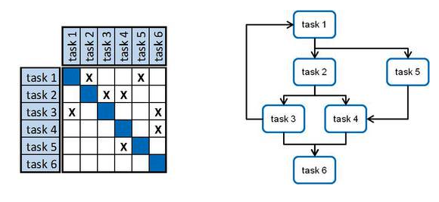
고려가 먼저 필요한 핵심 부품조합 결정 [sequence]
- Using D-separation in Bayesian network [조건부 독립]
 | M1 | M2 | M3 | M4 | M5 | M6
FR1 | △ | ㅇ | ㅇ | ㅇ | △ | ㅇ
FR2 |  |  |  | ㅇ | ㅇ | ㅇ
FR3 |  |  |  |  |  | ㅇ
FR₁ : M2
FR₂ : M5
FR₃ : M6
어떤 FR 조합들을 받는지에 따라, 결정이 달라진다.
Notes:
Modular design, multi-objective / function or geographic / supplier / global CR (무게, power , size)
모듈의 정보? 라고 하는게 애매한데,
모듈을 생산하는 supplier는 각 1개있다고 치고,
모듈 supplier 마다, risk가 다르다. ➔ 비용을 지불 (일종의 protection cost)를 지불함으로써 회사는 risk를 줄일 수 있다?
즉, 핵심 부품은 module selection의 sub 독립적인 선택문제를 풀수 있게하는 부품이며, 이 부품에 대한 정보 (혹은 risk)를 줄임으로써,
회사는 불확실한 미래 결정에 대한 risk를 줄일 수 있다.
이때, 독립적인 선택문제로 할 수 있는 방법은 Bayesian network 에서의 D-separation을 이용한다.

Slide 67
Low-level movement analysis between core and peripheral
Main board)
Specification
Form factor
Performance
Constraint
Power consumption
Electrical compatibility
Camera)
Specification
Form factor
Performance
Constraint
Power consumption
Electrical compatibility
(1,3)
(2,3)
processor)
Specification
Form factor
Performance
Constraint
Power consumption
Electrical compatibility
Display)
Specification
Form factor
Performance
Constraint
Power consumption
Electrical compatibility
Battery)
Specification
Form factor
Performance
Constraint
Power consumption
Electrical compatibility
(2,3)
(3)
One module’s specification
=
The other one’s constraint
(1) physical limitations
(2) electrical compatibility
(3) performance requirements

Slide 68
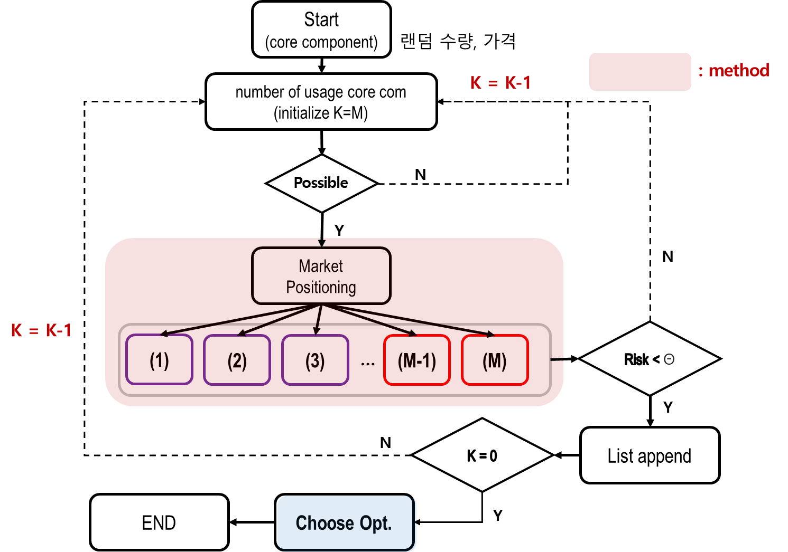
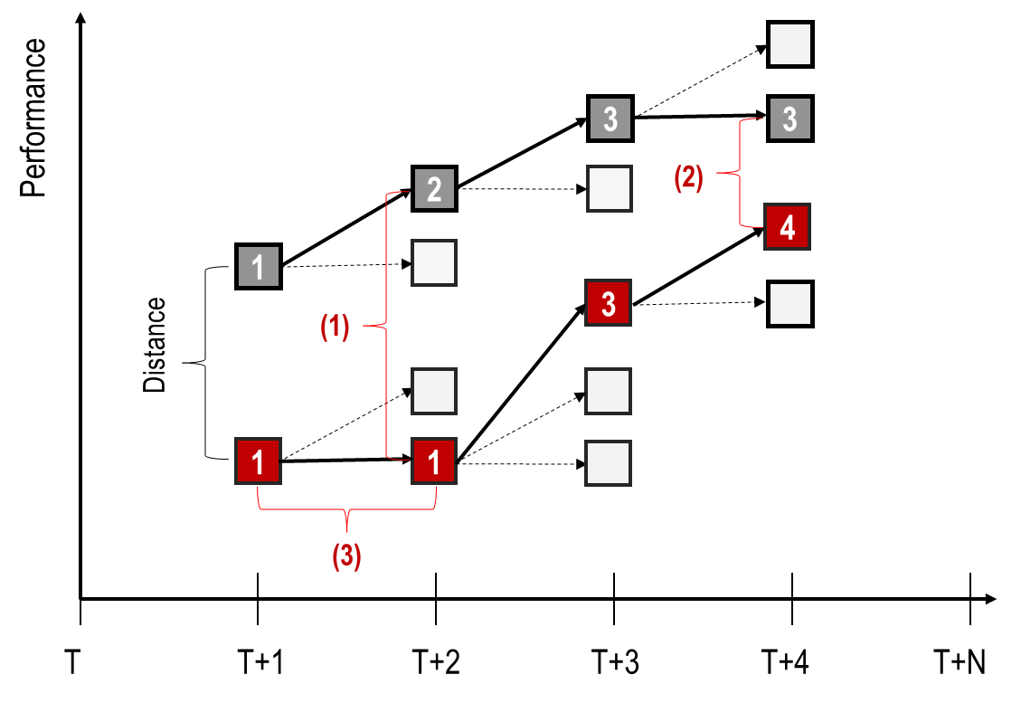
Flow Diagram (optimizing market positioning for next generation product series)
Method - (core, unique)
- how) horizontal diff degree
- how) vertical diff degree
Demand for each product?
- how) cost per each product
Shortage
Time complexity
Not speciality(?)
Fix number of products
Ex) - Max profit
- Max profit/risk
- Max Sales

Slide 69
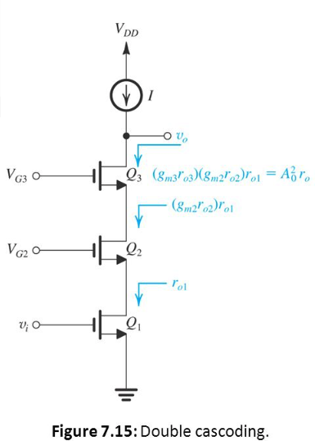
연속되는 제품군의 Markov Property를 고려한 market positioning problem with core module selection [for max profit and risk management] cascading & cascading method
Multigeneration
Product series
Market
Segment Positioning
: want to solve
Cascading
: Market Segment : Version of Core Comp.
1
2
N
performance
MP
Optimal number of product portfolio
1
?
Objective , Decision variable
- 각 제품 별 performance
- [core, variant]
➔ 수익 [수요 → 판매량] / 비용
Cascoding
1
?
1
?
T
T+1

Slide 70
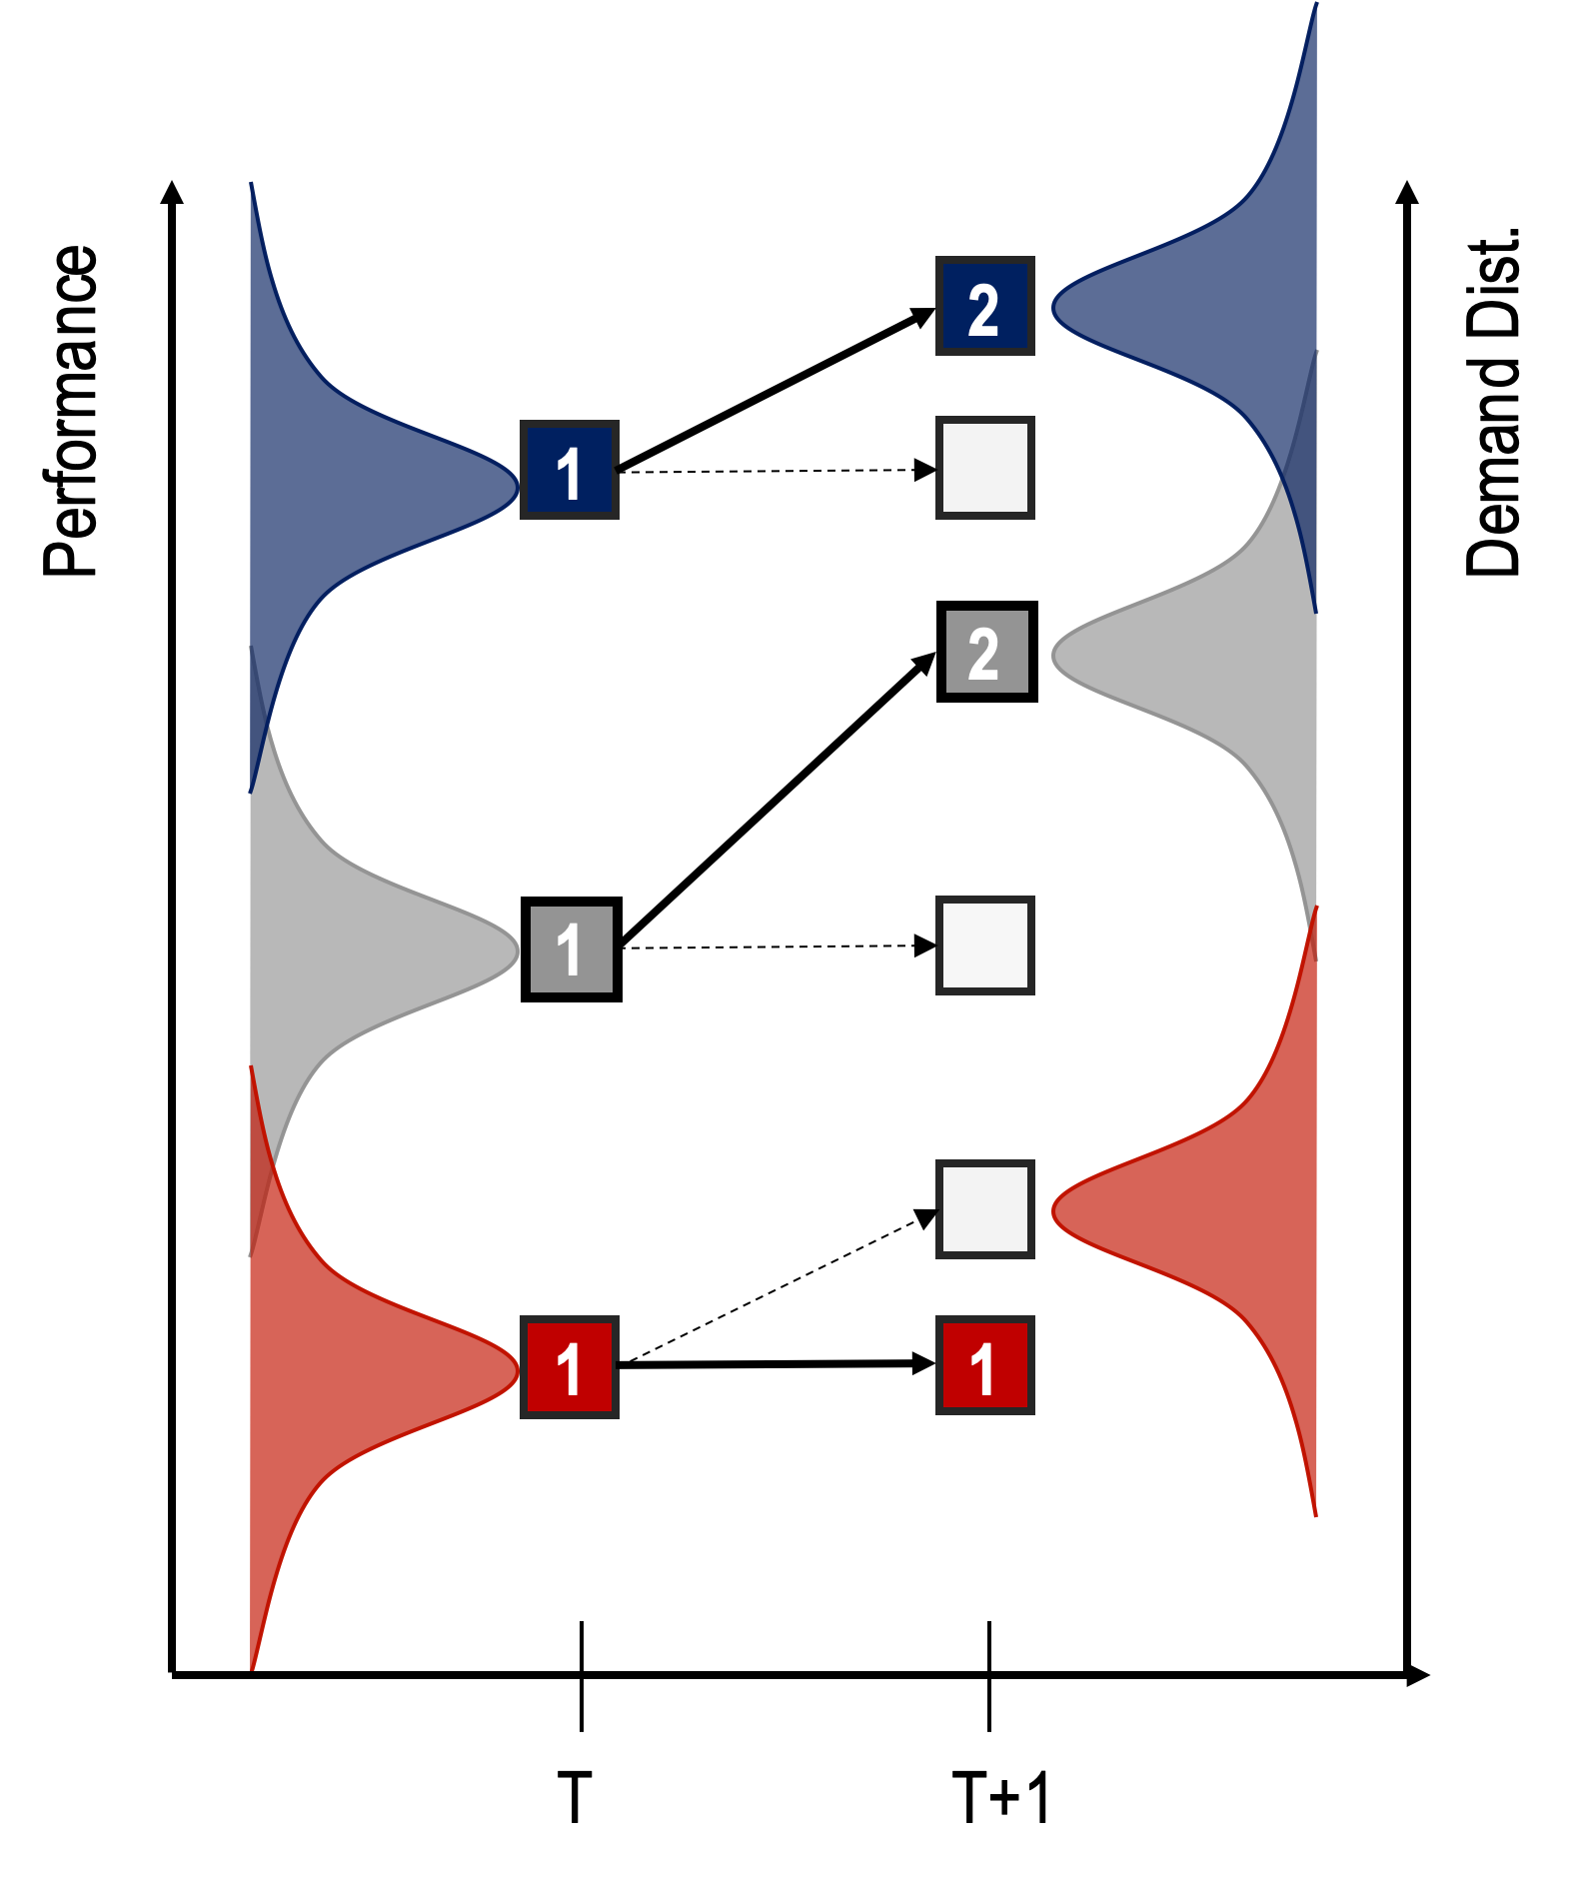
Nomenclature
T : present period
i : i^{th} product
n^{T} : T 시점에 제품군의 수
P_{i}^{T} : T 시점에 i번째 제품
c^{t} : t 시점에 만들어진 core module
u^{t} : t 시점에 만들어진 unique module
u^{T} = {u₁^{T}, u₂^{T}, … ,u_{i}^{T} , … ,u_{n}^{T}}
Ad^{t}(c^{t}, c^{t}): t 시점에 i
2
Performance
Demand Dist.
1
2
Method - (core, unique)
PS^{T} = {P₁^{T}, P₂^{T}, … ,P_{i}^{T} , … ,P_{n}^{T}}
P_{i}^{T} = (c^{t}, u_{i}^{t})
HDD_{i}^{T} = f(P_{i}^{T}) - f(P_{i}^{T-1})
VDD_{i,j}^{T} = g(P_{i}^{T}) - g(P_{j}^{T})
1
1
1
Method - (core, unique)
- how) horizontal diff degree
- how) vertical diff degree
Demand for each product?
- how) cost per each product
[1] : 수요 감소
[2] : cannibalized
T
T+1
Notes:
"삼성전자는 하반기 줄어드는 스마트폰 판매량보다 실적 하락 폭이 더 클 수 있다"며 "원자잿값 상승으로 비용이 증가하기 때문에 '팔아도 남는 게 없는' 상황이 될 수 있다"고 말했다.

Slide 71
With markov property
ms
: market segment
[H,M,L]
Performance
High
[16]
Assumption
1)전세대와 동일한 가격
2) 소비자는 더 좋은 성능을 원함
3) 동일한 Market segment 내에서 performance의 증가 정도에 따라 수요는 달라진다.
High
[15]
Medium
[14]
Medium
[10]
Low
[6]
따라서 결론은 core component + variant module 의 조합을 결정
각 market segment 별 performance
그에 따른 profit 최적화
Low
[5]
T
T+1
71

Slide 72
With markov property [Low]
Performance
T+1
High
[16]
H M L N
300
High
[15]
Medium
[14]
H
M
L
0.2 | 0 | 0
0.1 | 0.7 | 0.1
0.1 | 0.5 | 0.3
0.8
0.1
0.1
0
T
600
Medium
[10]
0.1
Low
[8]
150
30
Low:
평범하게 전작 대비 성능 향상으로 인한 수요 증가
평범함.
Low
[5]
300
0.1
0.3
T
T+1
72

Slide 73
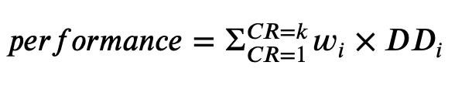

Core
Performance
Product - A
P_{A} = (Core, Variant)
Variant
Variant
Variant
Present
Next
Performance?
: 어떻게 하면, 각 요구 사항들의 성능을 하나의종합적인 지표로 표현
CR1
Difference degree
w₁
w₂
CR2
Specification
CR3
Module’s spec
w₃
Low-end
Market Seg.
Target
w₄
CR4
Over specifcation

Slide 74
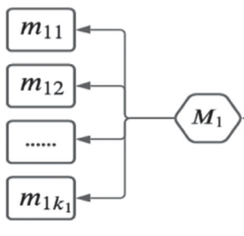
어떤 module selection을 하는지에 따라서, 같은 performance를 낼 때의 cost 가 달라지고, 혹은 그 이상 [market positioning]이 달라질 수 있음.
+ target은 정해져 있나?? ➔ target은 또 어떻게 정의하지?
+ 단순 이것만으로 module selection이라고 보기엔 약간 naïve함
Performance?
: 어떻게 하면, 각 요규 사항들의 성능을 종합적인 지표로 표현
CR1
Difference degree
w₁
w₂
CR2
Specification
CR3
Module’s spec
Low-end
Market Seg.
w₃
Target
w₄
CR4
C4
Decision boundary
for compatibility
+
Specification
C3
Core
Target
Target
C2
Target
Second
First
C1
C3
+

Slide 75
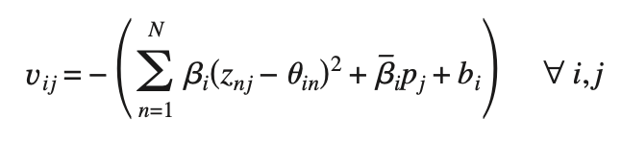
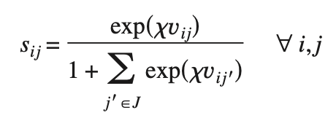
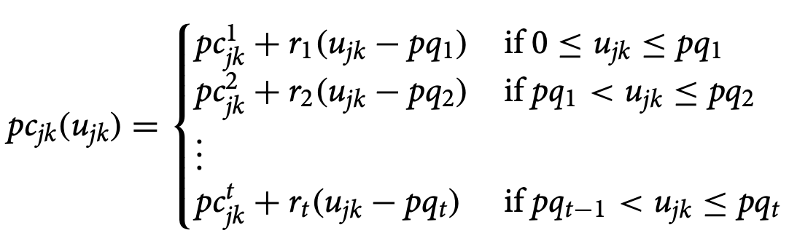
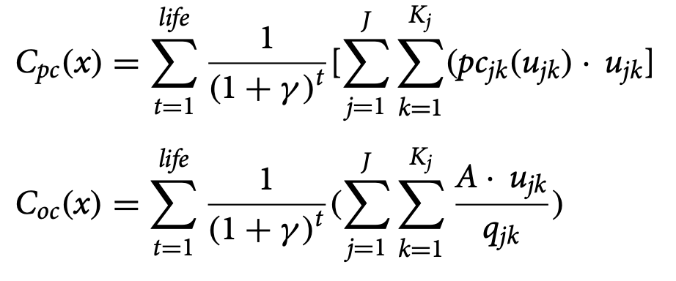
Horizontal axis (Over market segment)
Vertical axis (within market segment)
-1) 제품군 간의 차별화 [market positioning]
-1) 신제품 성능과 가격에 따른 수요
CASE 1
Performance
Multi logit prob
-2) 모듈 선택에 따른 SCM cost 변동
T
T+1
CASE 2
Performance
T
T+1
Notes:
기존 논문의 한계 : 기존 제품을 기준으로 신제품을 만들때, 그 차이 [ 소비자가 신제품을 살만큼의 매력적인가. 아이폰 14는 매력적이지 못해, utiliy per cost는 높지만, 실제 구매 즉, quantity는 증가하지못함.]
즉, 기존 제품간의 격차 / 그리고 각 market segment 사이에서의 격차가 뚜렷해야함.
__________________________________________________________________________
공장을 짓거나, 기기를 사는 데에는 단기간적으로 해결이 안됨. [오랜시간 필요]
핵심 부품의 SOTA를 계속 태울수가 없는 현실 상황.
회사 내부에서는 더 많은 제품에 핵심 부품을 탑재. [범용성]
경쟁사 및 외부 다른 기기에서도 핵심 부품을 탑재하는 경우 많음 [범용성] ➔ 따라서, 부품의 수요 > 공급 matching issue
다른 부품의 성능 확장으로 인한 업그레이드는 한계가 있음.

Slide 76
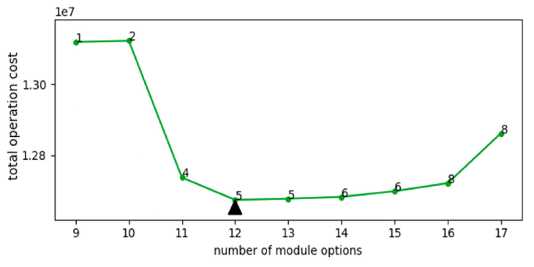
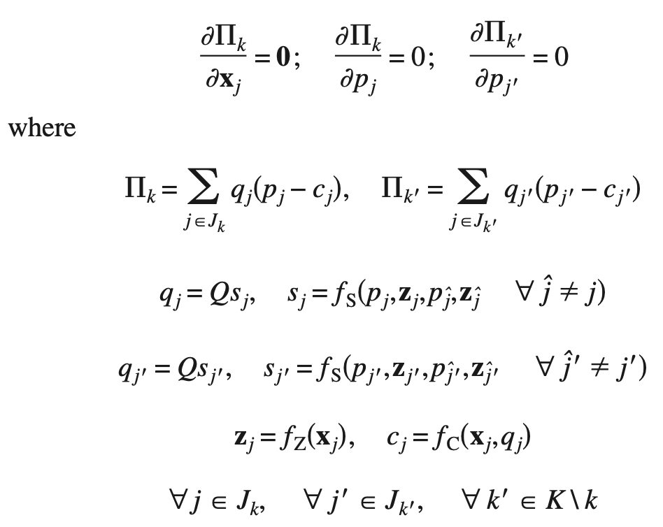
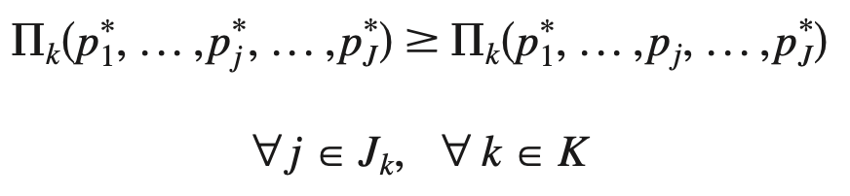
기존 제품들을 고려한 상황속에서 NPFD with SCM
1) New product family design + SCM (module selection & module integration)
신규 제품
Development cost
Procurement cost
∑ profit(기존) + profit(신규)
2) NPD and competitive market decision (short-run) - Nash (Stackelberg) equilibrium
기존 제품
경쟁자가 가격 변동을 가능한 상황속에서
NPD 를 어떤 attribute 와 price로 판매
Notes:
Shiau, Ching-Shin Norman, and Jeremy J. Michalek. "Optimal product design under price competition." Journal of Mechanical Design 131.7 (2009).
신제품을 만듬 + 기존 제품의 가격을 재설정하는 문제를 풀어 보는건 어떨까?

Slide 77

실제 사례
i-phone 11
연도 | 가격
2020 | 990,000
2021 | 850,000
2022 | 690,000
2023 | x
+ game consoles, camera, laptops, TV, 가전
실제로) 기존 제품들에 사용된 module instance를 쓰면,
1) development cost
2) Wholesale cost (quantity discount price)
3) set-up cost (switching cost)
등의 이유로 기존 module instance을 사용하는 경우가 많다.
신제품군 product attributes
+
기존 제품 가격 재설정
➔ 전체 수익 최대화

Slide 78
신제품 개발과 기존 제품 가격설정이 동시에 필요한 이유
∑ profit(신규) + profit(기존)
1) 신 제품군의 product design
2) 기존 제품들의 가격 재설정 [design fix]
Consecutive ➔ global optimal sub-optimal
동시에 고려가 되어야 더 효율적인 의사결정
- 공급망 비용 최소화
- 전체 수익 최대화
Min. Supply chain cost
Set price of
exiting products
Loss of quantity discount
New product family
Module selection
Existing products
Optimize profit
Change Quantity & cost
Discontinued
(Min order ratio)
Loss of Set-up cost
Notes:
실제로 기존 제품들에 사용된 module instanace를 쓰면,
1) development cost를 줄일 수 있고
2) 구매의 단가 (도매가) saving
3) 각기 다른 모듈을 사용할때의 고정비용인 set-up cost (swtiching)비용
등의 이유로 기존 모듈을 사용하는 경우가 많다.

Slide 79
신규 제품군 개발 + 기존 제품의 가격설정 ➔ 전체 수익 최대화
Market share
- 기존 제품군의 price
- 신규 제품의 product attribute
Supply chain cost
- 신규 제품군의 module selection
- 기존 제품 Market share 변동으로 cost 변동
Aim) Max profit = ∑ (∑ q_{ij}(p_{ij}-c_{ij}))
i j
(1)
NPD =
{P₁₃, P₂₃, P₃₃ }
Segment 1
Segment 2
Segment 3
P₁₁ = J_{A}(X₁,p₁₁) P₁₂ = J_{A}(X₂,p₁₂)
P₁₃ = J_{A}(X₃,p₁₃)
P₂₁ = J_{A}(X₁,p₂₁) P₂₂ = J_{A}(X₂,p₂₂)
P₂₃ = J_{A}(X₃,p₂₃)
P₃₁ = J_{A}(X₁,p₃₁) P₃₂ = J_{A}(X₂,p₃₂)
P₃₃ = J_{A}(X₃,p₃₃)
(2)
(2)
(2)

Slide 80
i : market segment index
j : product index
P_{1t} = J_{A}(X_{1t},p_{1t}) , P_{2t} = J_{A}(X_{2t},p_{2t}) , P_{3t} = J_{A}(X_{3t},p_{3t})
P_{ij} : market segment i 에
판매되는 j번째 제품
ß : minimum quantity order
𝜶 : minimum margin rate
f(z_{l}, z_{k}) : z_{l} 에서 z_{k} 로의 영향
Max profit = ∑ (∑ q_{ij}(p_{ij}-c_{ij}))
Market share
Cost of SCM
i j
s.t.
m_{ijk} ≥ ß
p_{ij}-c_{ij} ≥ 𝜶 * p_{ij} z_{k} ≥ ∑ f(z_{l}, z_{k})
Depends on order
P_{1,t-1} = J_{A}(X_{1,t-1},p_{1,t-1})
P_{1,t-2} = J_{A}(X_{1,t-2},p_{1,t-2})
P_{1,t-3} = J_{A}(X_{1,t-3},p_{1,t-3})
P_{1,t-1} = J_{A}(X_{1,t-1},p_{1,t-1})
P_{1,t-2} = J_{A}(X_{1,t-2},p_{1,t-2})
P_{1,t-3} = J_{A}(X_{1,t-3},p_{1,t-3})
P_{1,t-1} = J_{A}(X_{1,t-1},p_{1,t-1})
P_{1,t-2} = J_{A}(X_{1,t-2},p_{1,t-2})
P_{1,t-3} = J_{A}(X_{1,t-3},p_{1,t-3})
Notes:
방법론은 전체 LP 수리계획으로 일단 식을 작성하되,
너무 고려사항이 많으니, 그에 대한 나의 search algorithm (D-separation / graph neural network를 통한 최적화) 알고리즘을 통해 문제를 접근한다.

